Slide 1


Slide 2
عنوان کارگاه :جستجو و بازیابی اطلاعات در پایگاههای استنادی پژوهشی
زمان : شنبه 1393/11/11 لغایت یکشنبه1393/11/11
ارائه توسط: فریبا فتحی
کارشناسي: 1385-1381، دبیری شیمی، دانشکده شیمی، دانشگاه تربیت معلم تهران، رتبه ورودی کارشناسی:753، معدل کارشناسی:17/38، طول دوره:7 ترم
کارشناسي ارشد: 1387-1385، شیمی فیزیک-طیف سنجی مولکولی، دانشگاه صنعتي شریف، رتبه ورودی کارشناسی ارشد: 40، انتخاب توسط سازمان سنجش به عنوان استعداد درخشان، معدل کارشناسی ارشد :16/91 ، طول دوره:4 ترم
دکترا: ورودی سال 1387، شیمی فیزیک-طیف سنجی مولکولی، دانشگاه صنعتي شریف، معدل:17/79
تاریخ دفاع:1391/7/22

Slide 3

عناوین مطرح شده در کارگاه
بیان اجزای اصلی تشکیل دهنده یک مقاله و توضیح مختصری در مورد هر بخش
طبقه بندی انواع مجلات
معرفی پایگاههای استنادی
اطلاعاتی در مورد اهمیت چکیده و واژگان کلیدی در جستجو در پایگاههای استنادی
چگونگی یافتن مقاله در پایگاههای استنادی بر اساس واژگان کلیدی و رشته تخصصی
جستجو و یافتن کتاب زبان اصلی در سایت
مراحل ارسال یک مقاله به یکی از پایگاه ها ی استنادی به عنوان مثال سایت ساینس دایرکت
نرم افزار Endnote

Slide 4
بیان اجزای اصلی تشکیل دهنده یک مقاله و توضیح مختصری در مورد هر بخش
عنوان
نام نویسنده یا نویسندگان
اطلاعات تماس
چکیده
واژگان کلیدی
مقدمه
مبانی نظری تحقیق
روش تحقیق
یافته های تحقیق
بحث و نتیجه گیری
فهرست منابع

Slide 5
مثال برای اجزای اصلی تشکیل دهنده یک مقاله
چکیده
کلمات کلیدی
مقدمه

Slide 6
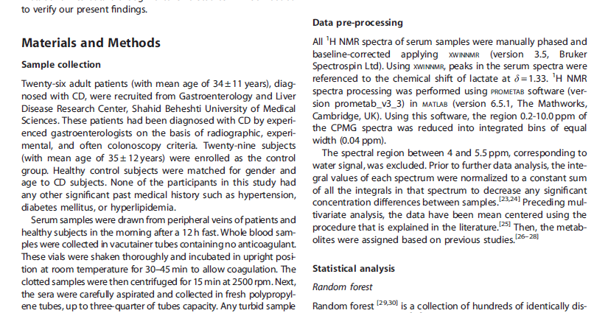
مواد(ابزار) و روشها

Slide 7
نتایج

Slide 8
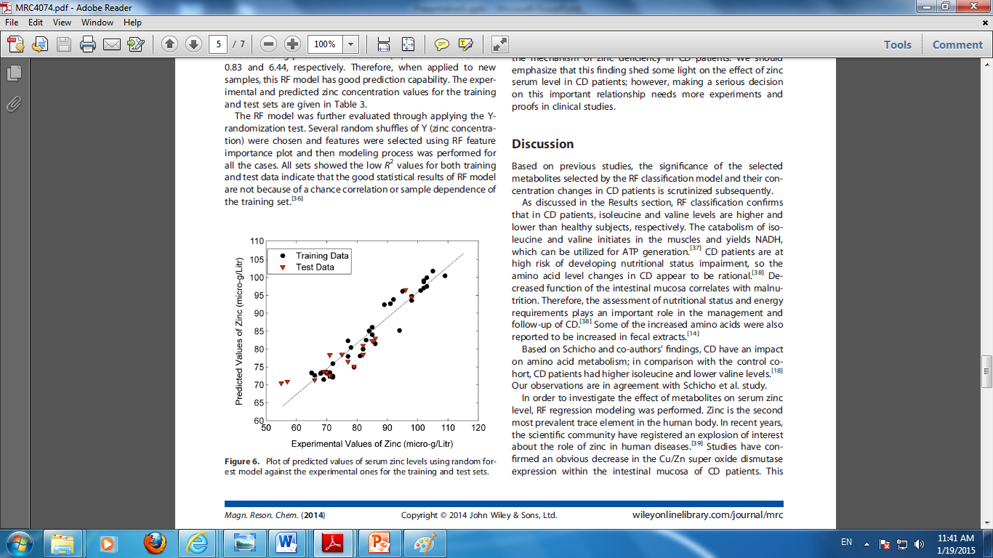
بحث ( بحث و نتیجه گیری)

Slide 9
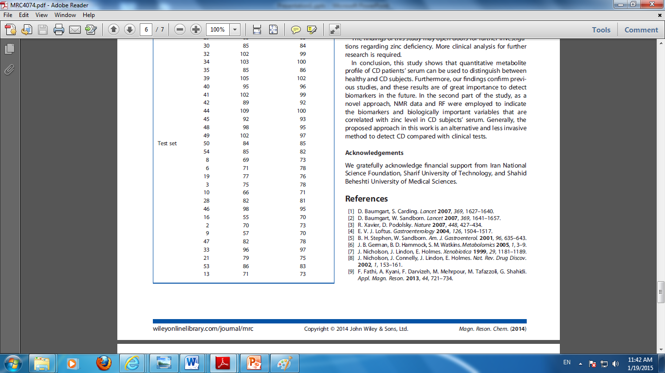
تقدیر و مراجع

Slide 10
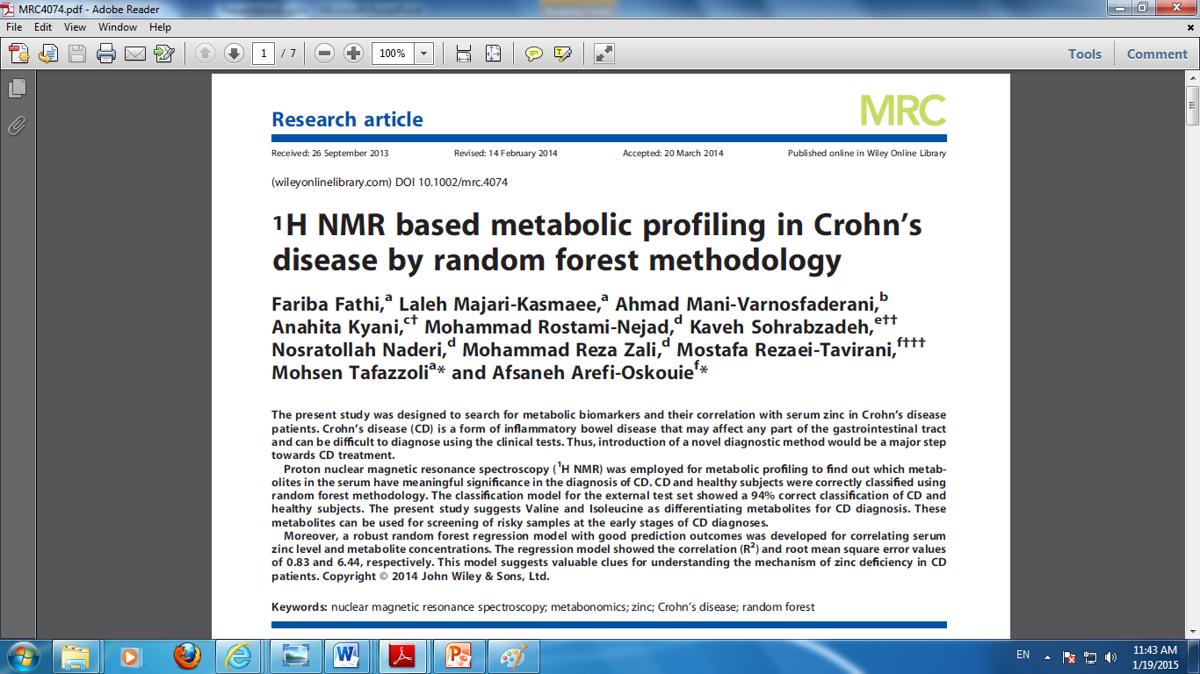
نویسنده اول و نویسنده مسئول

Slide 11


طبقه بندی انواع مجلات
ISI
ISC
علمی پژوهشی
علمی ترویجی

Slide 12
ISI journals
تاریخچه ISI
ISI (Institute for Scientific Information)‏
Thomson ISI
Thomson Scientific
گزارش استنادی مجلات علمی را که با سرواژه جِی‌سی‌آر (Journal Citation Reports)‏ معروف است
در حال حاضر حدود 20 هزار مجله در فهرست آی اس آی قرار دارد و حدود 2 هزار مجله نیز هر سال به این فهرست افزوده می شود.

Slide 13
ملاک ها در ISI
موسسه اطلاعات علمی Institute for Scientific Information ))
مورد ارزیابی و رعایت استانداردهای بانک اطلاعاتی ISI ، کمیته علمی منتخب مجله، تنوع بین المللی مقالات چاپ شده در آن، نشر به موقع مجله و جایگاه نشرآن می باشد.
عنوان مقالات، چکیده و کلمات کلیدی باید به زبان انگلیسی باشد همچنین توصیه می شود که منابع نیز به زبان انگلیسی نوشته شوند
ارجاع به خود یا self citation چیست؟

Slide 14
ویژگی مقالات ISI
داوري علمي و تخصصي مقالات چاپ شده در مجله توسط داوران نام آشناي علمي از جمله عمده ترين موارد مورد توجه ارزيابي کنندگان مي باشد که گوياي اعتبار و غناي علمي مجله است.
هیات داوران
ارسال بر اساس زمینه و تخصص داور

Slide 15
ضریب تاثیر یا درجه تاثیر یا Impact factor چیست؟
Journal Citation Reports
نه برای مقاله یا نویسنده٬ بلکه برای مجله محاسبه می شود
محاسبه برمبنای یک دوره سه ساله صورت می گیرد
فرضا اگر در سال 93 جمعا ۴۰ ارجاع به یک مجله صورت گرفته باشد و در آن مجله در سال 9۲ تعداد ۲۶ مقاله و در سال 91 تعداد ۲۴ مقاله چاپ شده باشد٬ ضریب ارجاع آن مجله٬ از تقسیم ۴۰ بر ۵۰ به دست می آید که ۸/۰ است. یعنی به طور متوسط٬ هر مقاله آن نشریه ۸/۰ مرتبه مورد استناد مقالات دیگر قرار گرفته است.
چگونه بدانیم که یک مجله در ISI ایندکس شده است یا نه؟
“Journal Name” site: thomsonreuters.com
لیست ژورنالهای ISI را از کجا بیاوریم؟
http://science.thomsonreuters.com/mjl

Slide 16
بهترين معيارهای ISI برای نمايه کردن مجله ها چيست؟
در سايتISI چهار مورد به عنوان ملاک های اصلی نمايه شدن مجله آمده است که عبارتند از:
1- زمان بندی نشر، تعريف شده باشد يعنی معلوم باشد که فصلنامه است، ماهنامه است يا... و در موعد معين هم آماده شود.
2- فرآيند داوری برای مجله تعريف شده باشد.
3- قواعد نشر بين المللی را رعايت کند. برای مثال، عنوان مجله گويای محتوای آن باشد.
4- مقاله به هر زبانی که باشد مهم نيست ولی چند مورد در آن بايد به زبان انگليسی باشد که عبارتند از: اسامی نويسندگان، عنوان، چکيده و کلمات کليدی و حتی الامکان منابع و مآخذ هم انگليسی باشد.

Slide 17
روش درخواست متن کامل مقالات
با ارسال ایمیل به بخش دانش و فناوری سایت تبیان (Scitech@tebyan.net) شامل عنوان مقاله، نویسنده یا نویسندگان آن و نام مجله به همراه شماره و صفحات مربوطه می‌توانید جهت دریافت متن کامل مقالات تقاضا نمایید.
فایل PDF مقالات را ظرف 48 ساعت در پاسخ به ایمیل ارسالی‌تان ارسال می شود.
یک راه حل برای دسترسی به مقالات ISI گرفتن اشتراک سالانه بانک‌های مربوطه مثل Elsevier است که برای محققان ایرانی محدودیت‌هایی دارد.
راه دیگر خریداری تک مقاله با قیمت‌های عنوان شده است که علاوه بر هزینه‌ای بالغ بر 300000 ریال برای هر مقاله، نیاز به داشتن کارت اعتباری بین‌المللی مانند Visa یا Master Card دارد.
اما با استفاده از امکانات جدید بخش دانش و فناوری سایت تبیان که به صورت رایگان در اختیار محققین ایرانی قرار گرفته است، محققین می توانند با استفاده از خدمات این سایت، متن کامل (Full Text)مقالات ISI مورد نظر خود را به صورت رایگان ظرف حداکثر 48 ساعت در ایمیل خود دریافت کنند.

Slide 18
ISC چیست؟
نظام استنادی علوم کشورهای اسلامی، نخستین نظام رتبه بندی استنادی در جمهوری اسلامی ایران است که توسط مرکز منطقه ای اطلاع رسانی علوم و فناوری شیراز تهیه شده است.
پس از ISI )پایگاه استنادی علمی) و اسکوپوس در هلند، ISC) پایگاه استنادی علوم جهان اسلام) سومین پایگاه استنادی برای سنجش عملکرد پژوهشی کشورها محسوب می شود که ۵٧ کشور در آن مشارکت دارند.
گفتني است ISC مخفف عبارت Islamic World Science Citation Center مي باشد كه زير نظر کتابخانه منطقه ای علوم و تکنولوژی شیراز (Regional Library of (Science & Technology قرار دارد.

Slide 19
تفاوت مقالات علمی پژوهشی با علمی ترویجی
علمی پژوهشی: از دو خصلت اصالت و ابداع برخوردار باشد و نتایج آنها به کاربردها، روشها و مفاهیم و مشاهدات جدید در زمینه علمی با هدف پیشبرد مرزهای علمی و فن آوری منجر گردد، علمی – پژوهشی قلمداد می شود. مخاطبین اصلی این گونه مجلات پژوهشی، اساتید دانشگاهها، دانشجویان دوره های دکتری و کارشناسی ارشد، پژوهشگران شاغل در مراکز علمی، تحقیقاتی و تولیدی هستند.
علمی ترویجی: فقط برای اشاعه دانش بشری و عالمانه کردن آن و جهان پیرامونی آن است و هدف دیگری ندارد.دستاوردهای علمی، فنی و حرفه ای آموزنده و جالب را به زبانی ساده برای افراد دارای تحصیلات دانشگاهی، دانش آموزان سالهای بالای دبیرستانها، صنعتگران، مخترعین، مبتکرین و افراد دارای تحصیلات غیرکلاستیک ارائه می دهند

Slide 20
آشنایی با:
نور مگز
مگ ایران
ایران داک
جان وایلی
ساینس دایرکت
سید آی آر

Slide 21
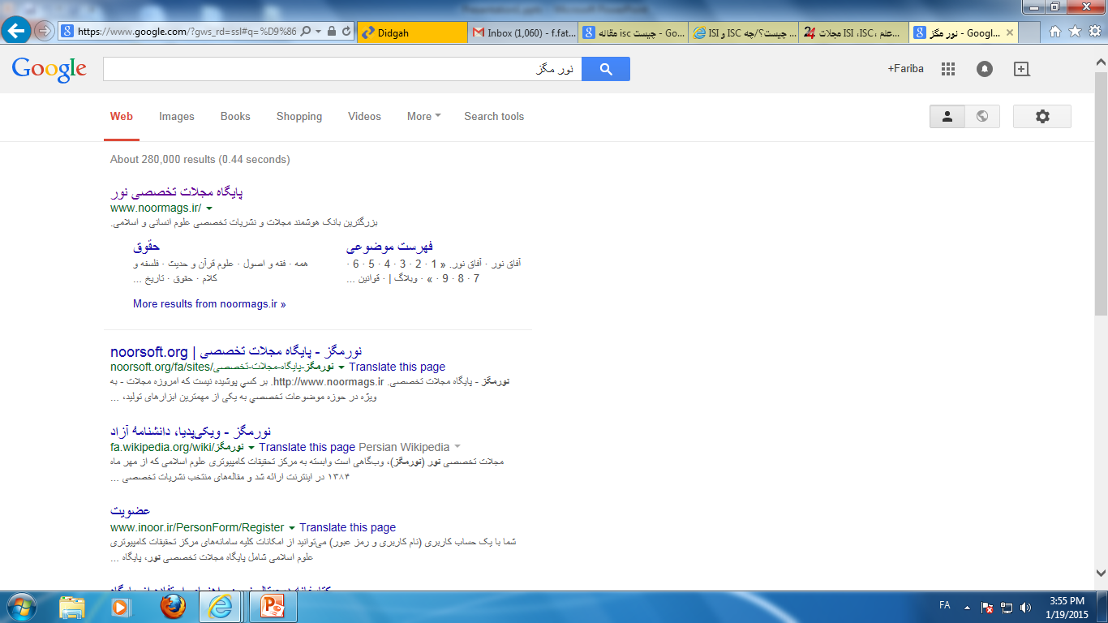
پایگاه استناد پژوهشی : نور مگز

Slide 22
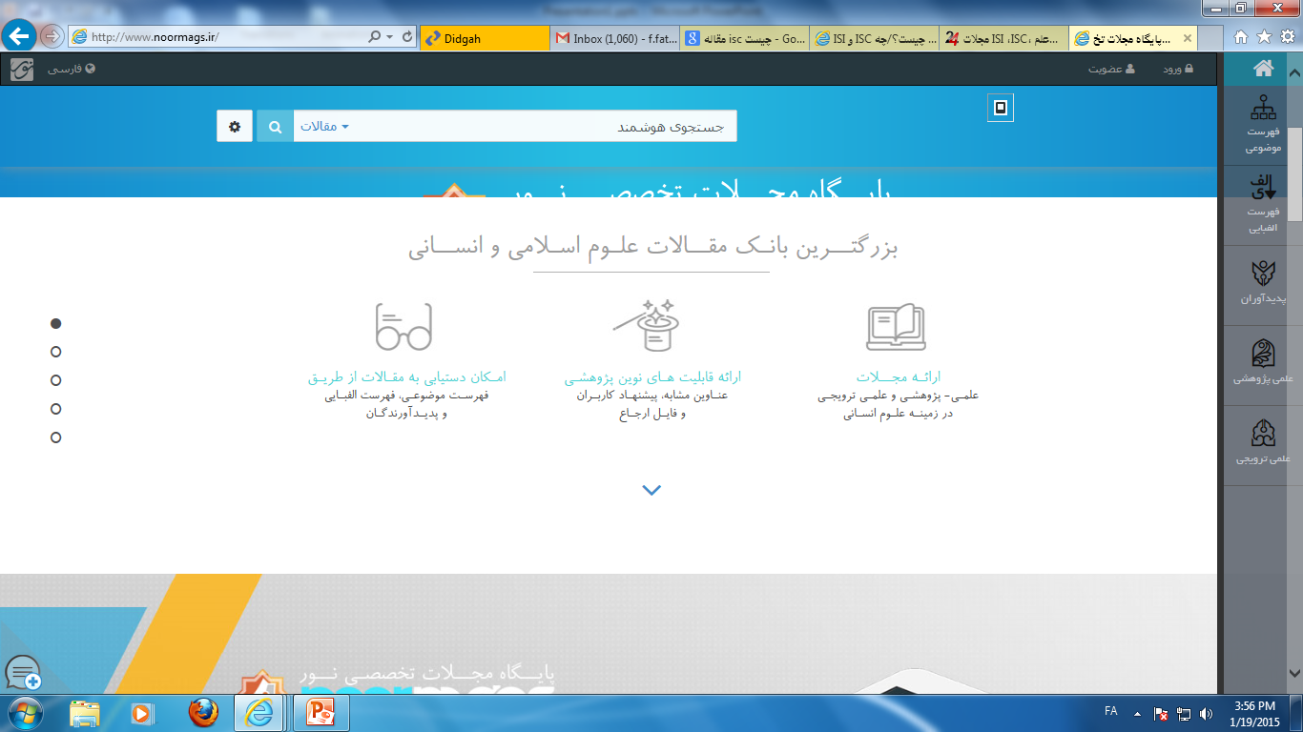

Slide 23
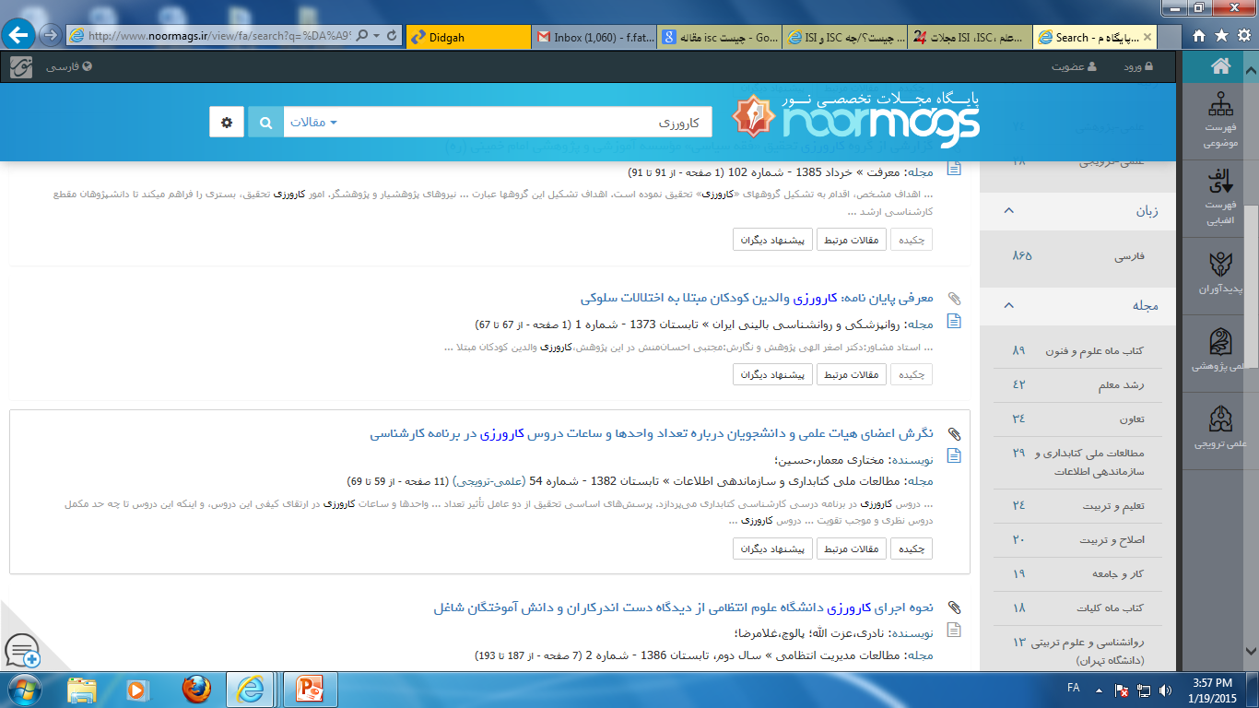

Slide 24
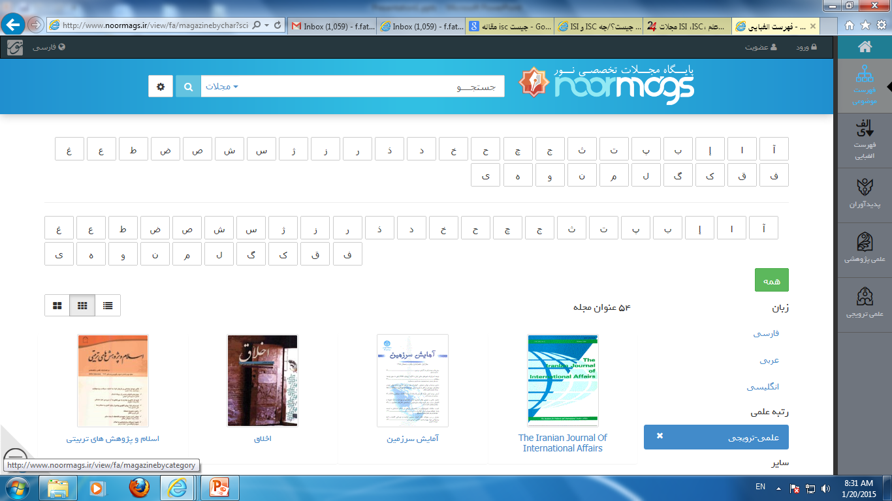

Slide 25
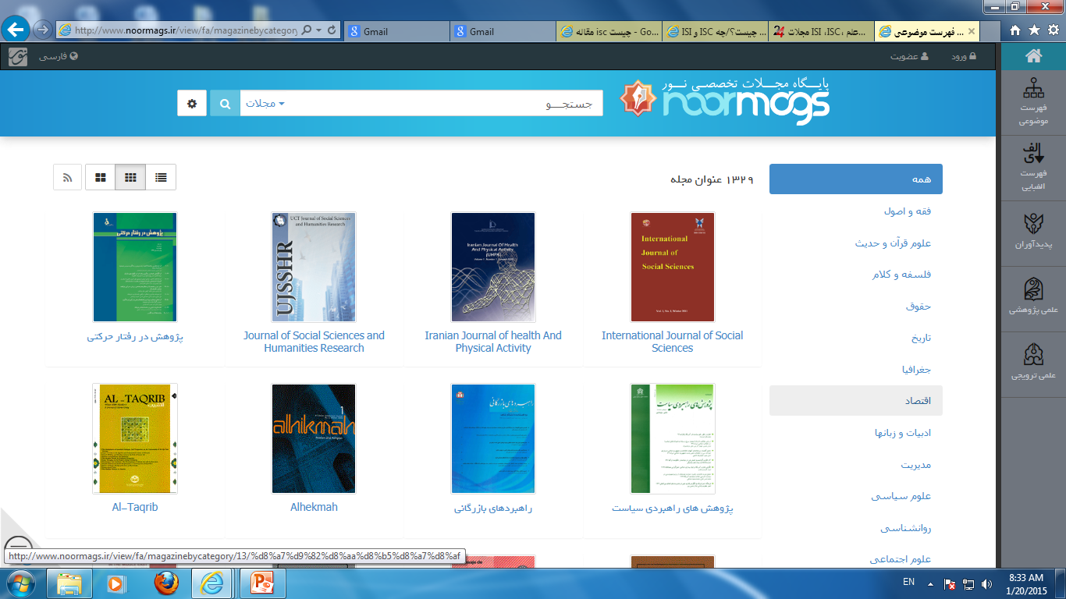

Slide 26
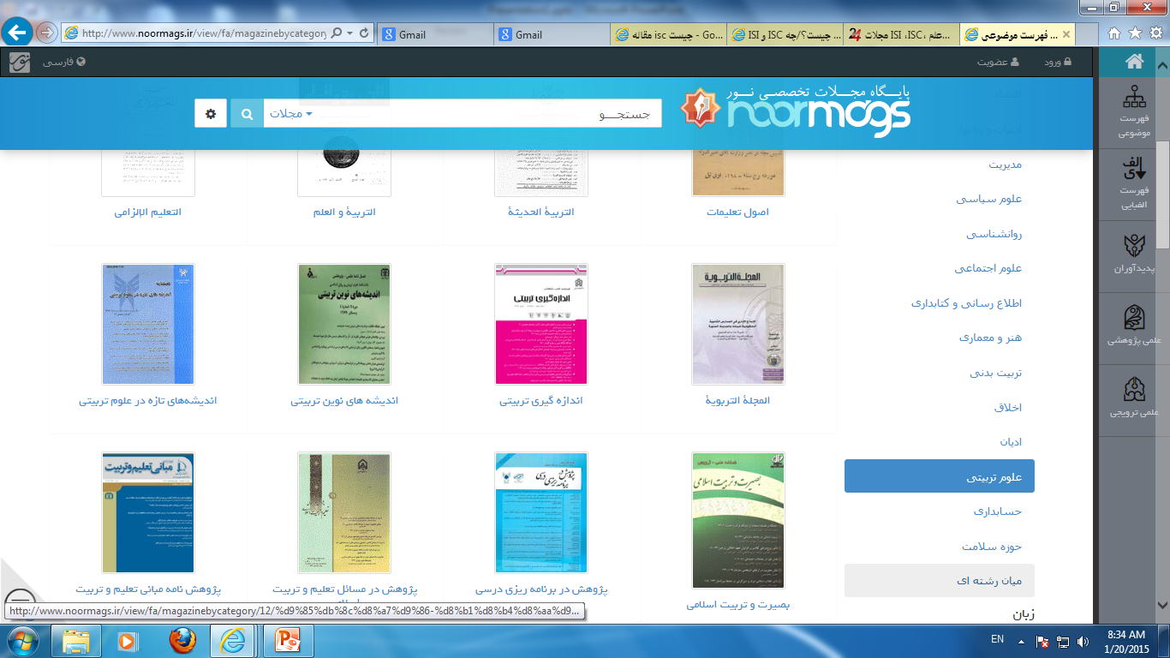

Slide 27
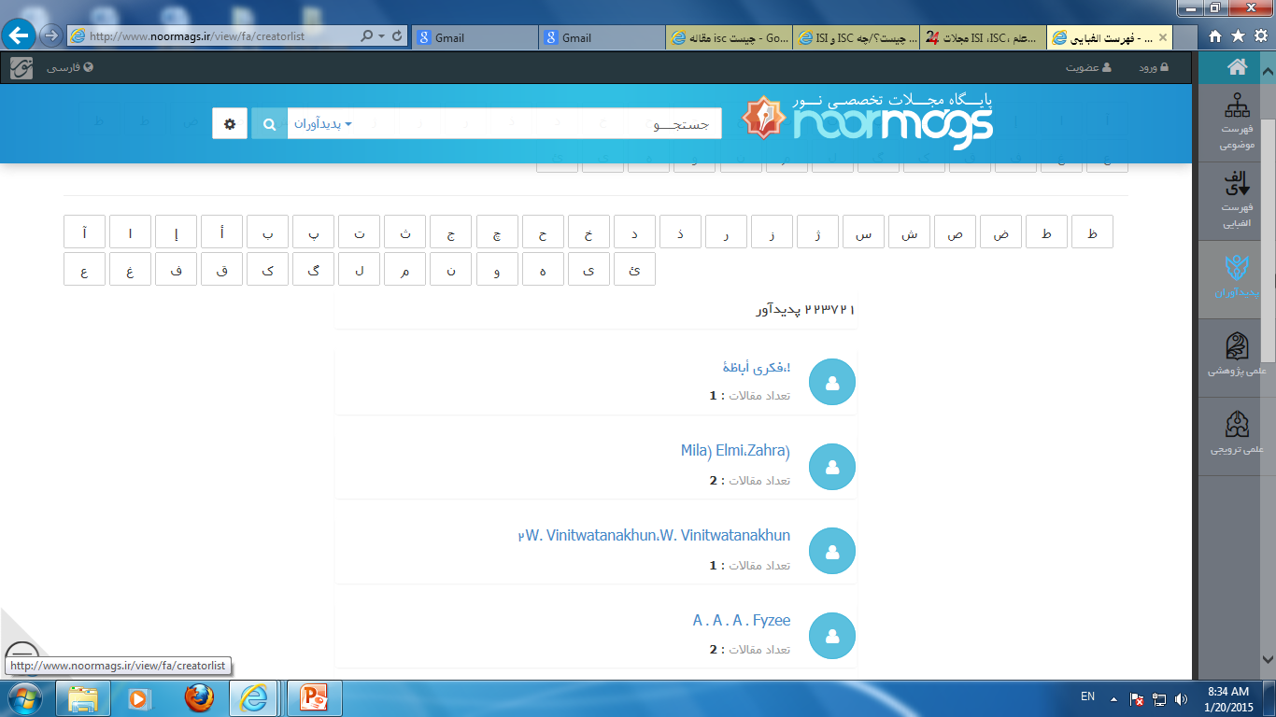

Slide 28
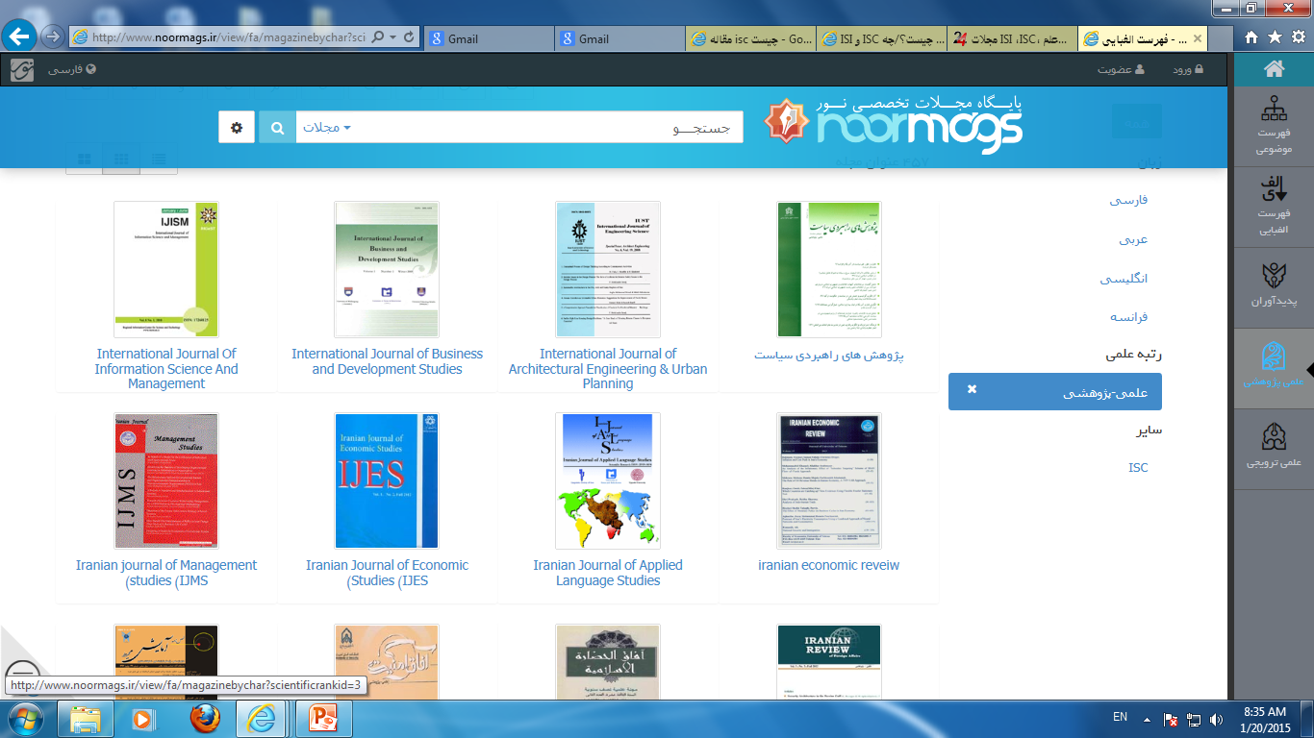

Slide 29
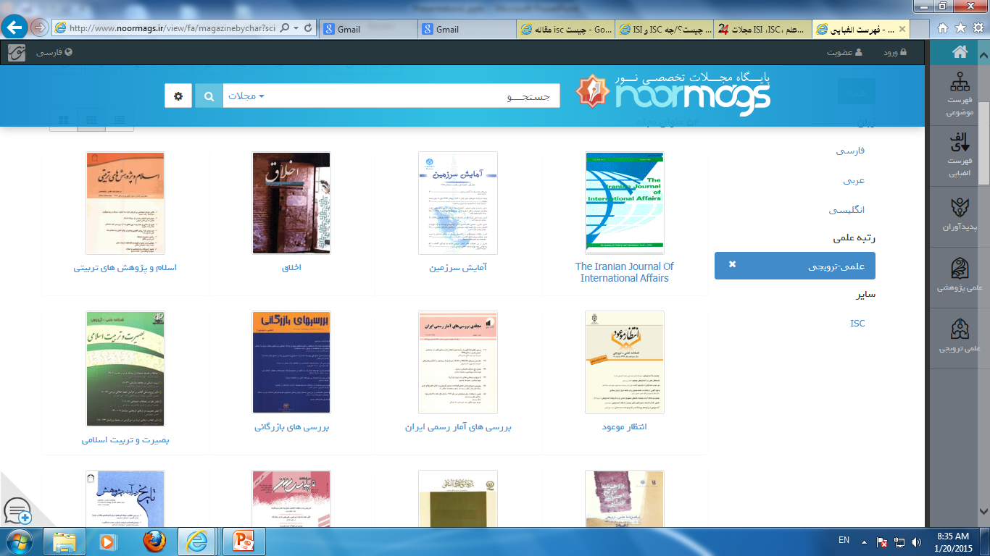

Slide 30
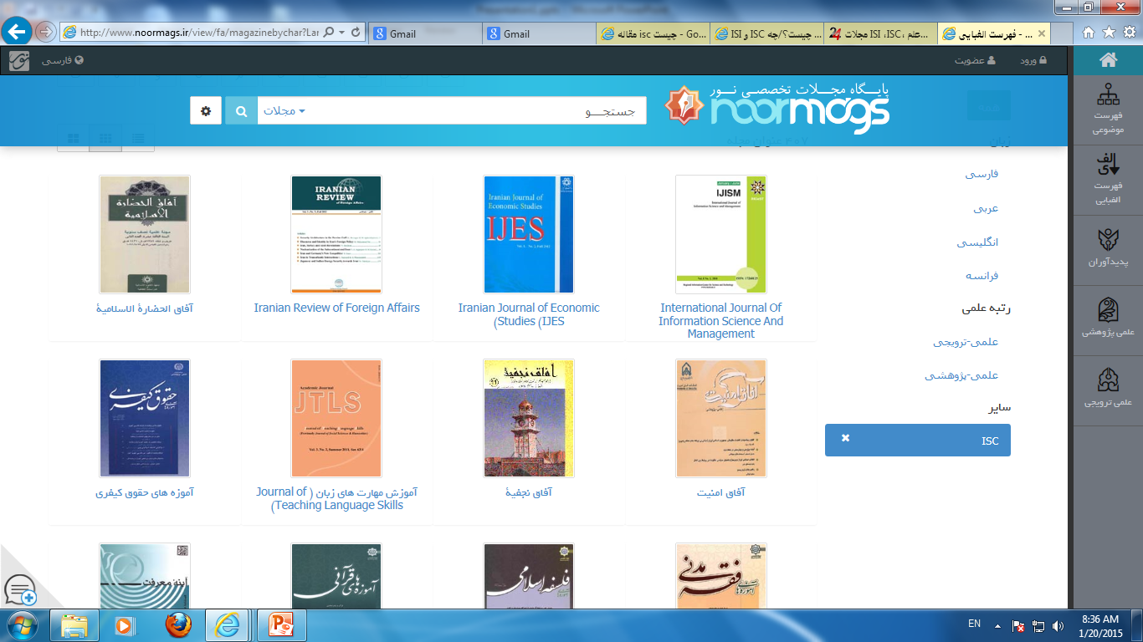

Slide 31
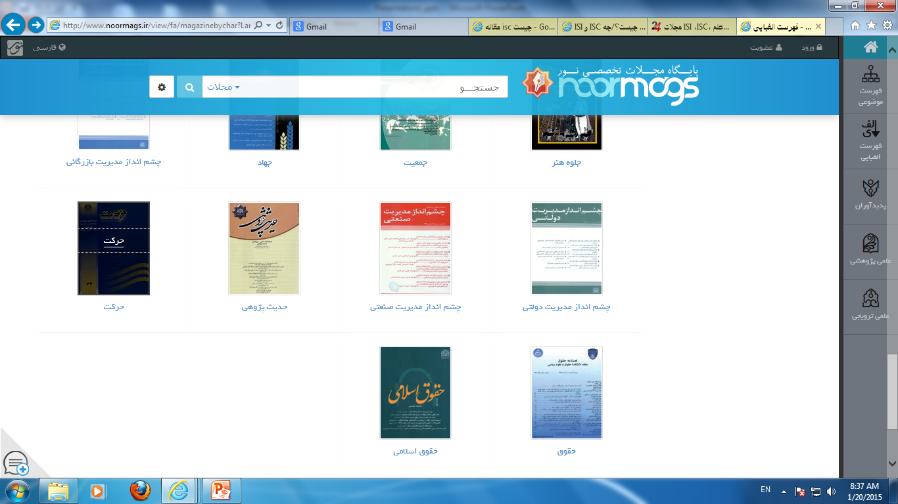

Slide 32
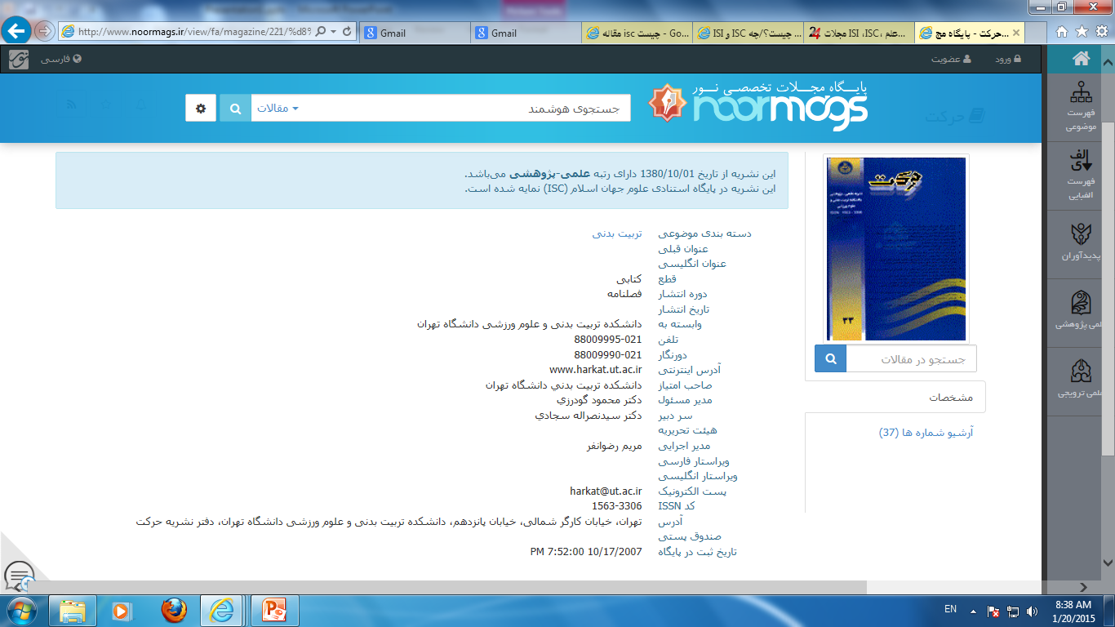

Slide 33
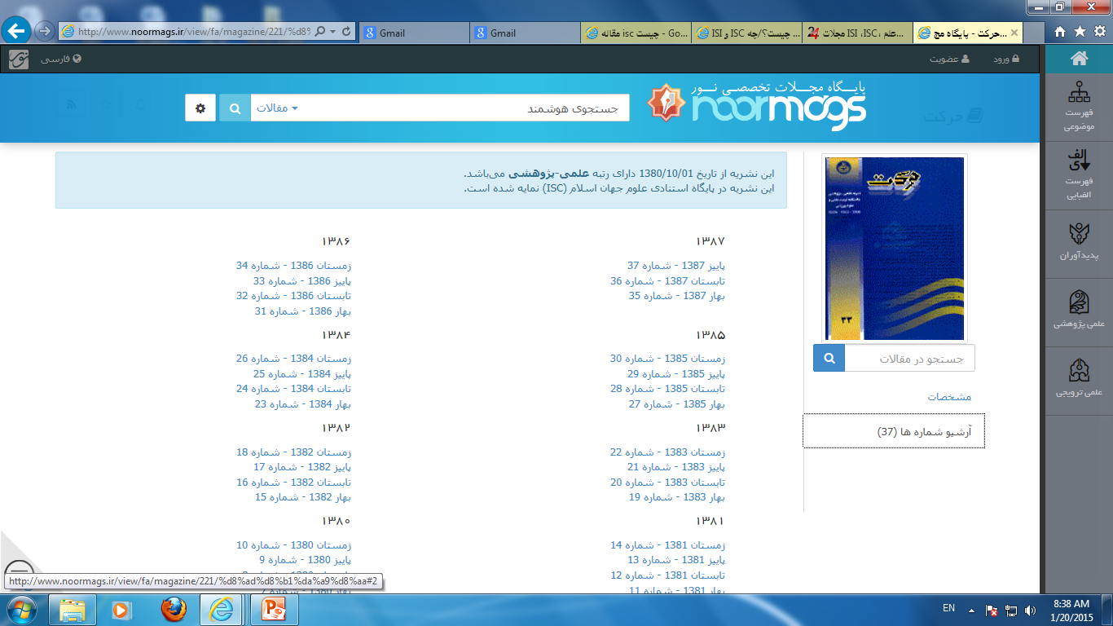

Slide 34
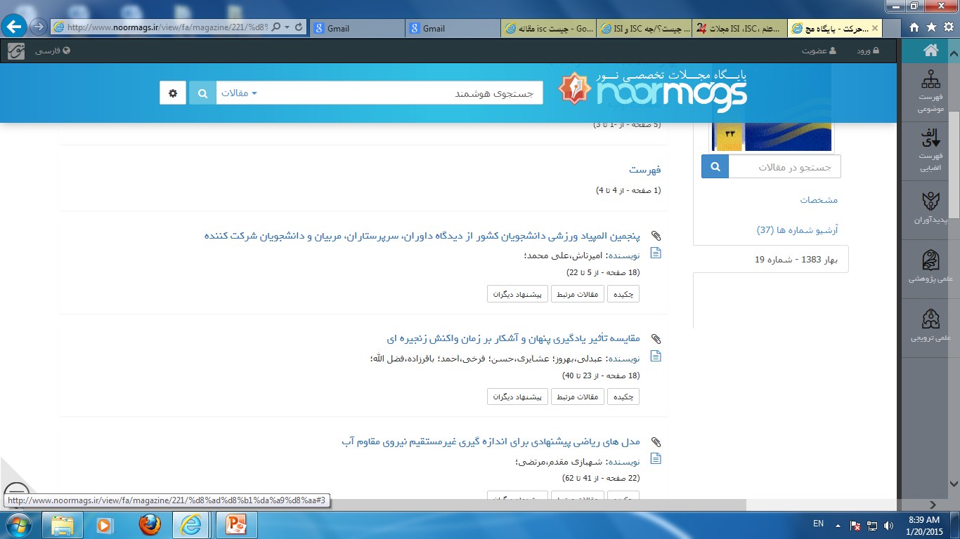

Slide 35
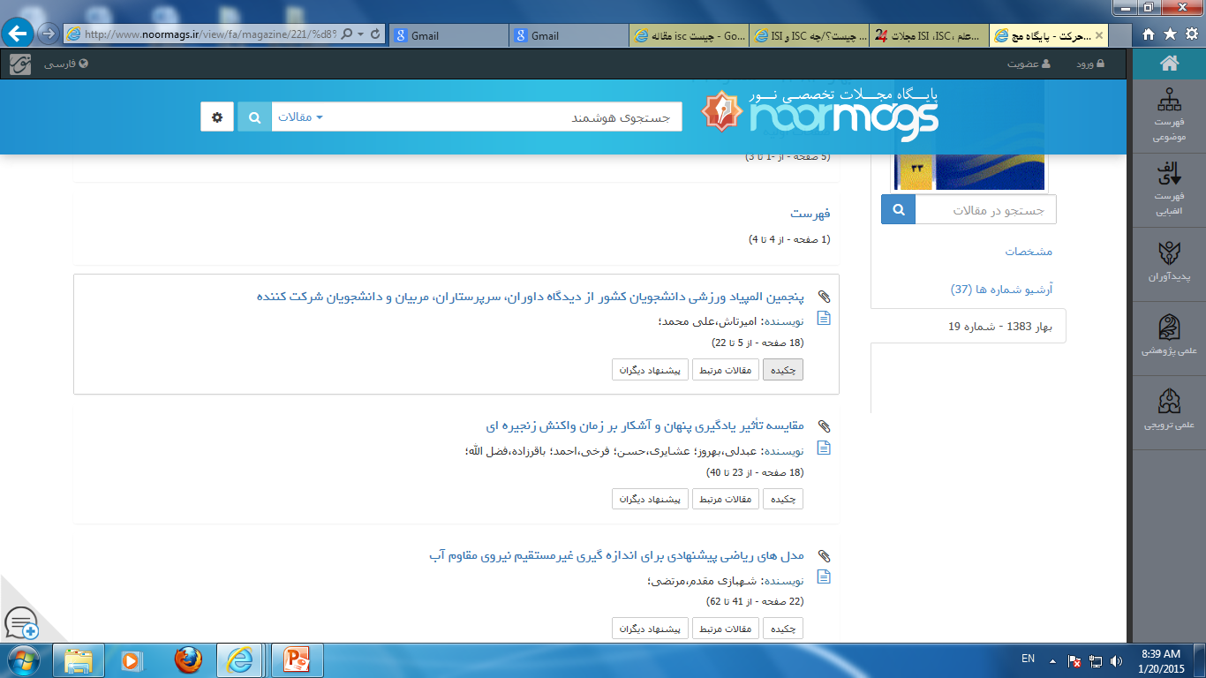

Slide 36
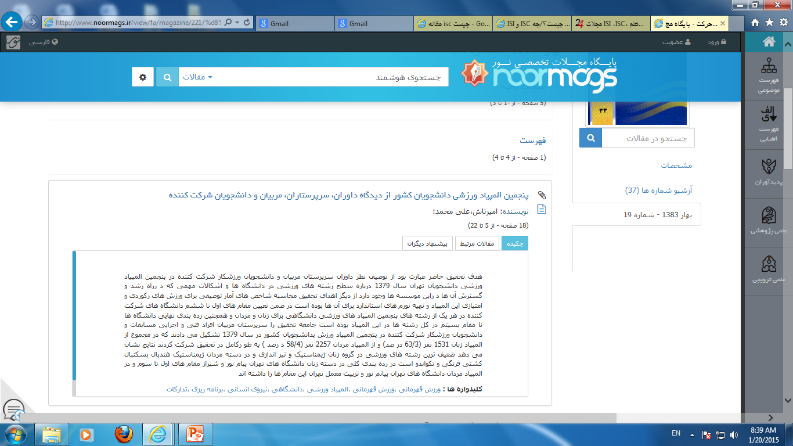

Slide 37
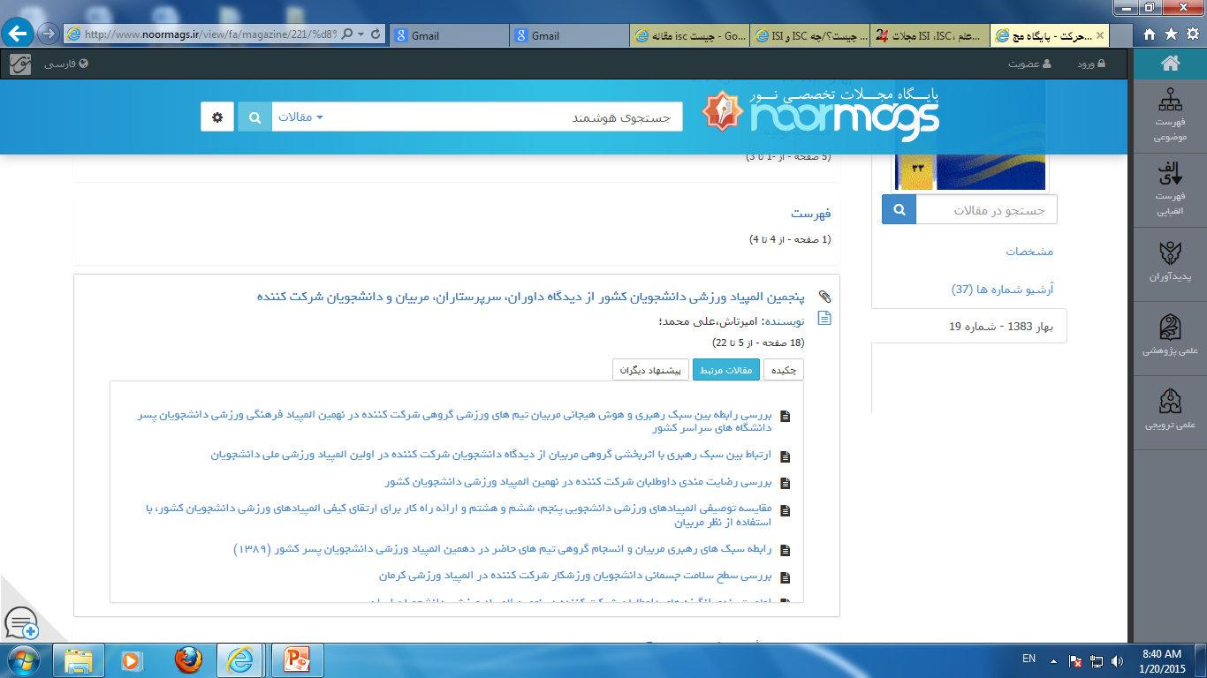

Slide 38
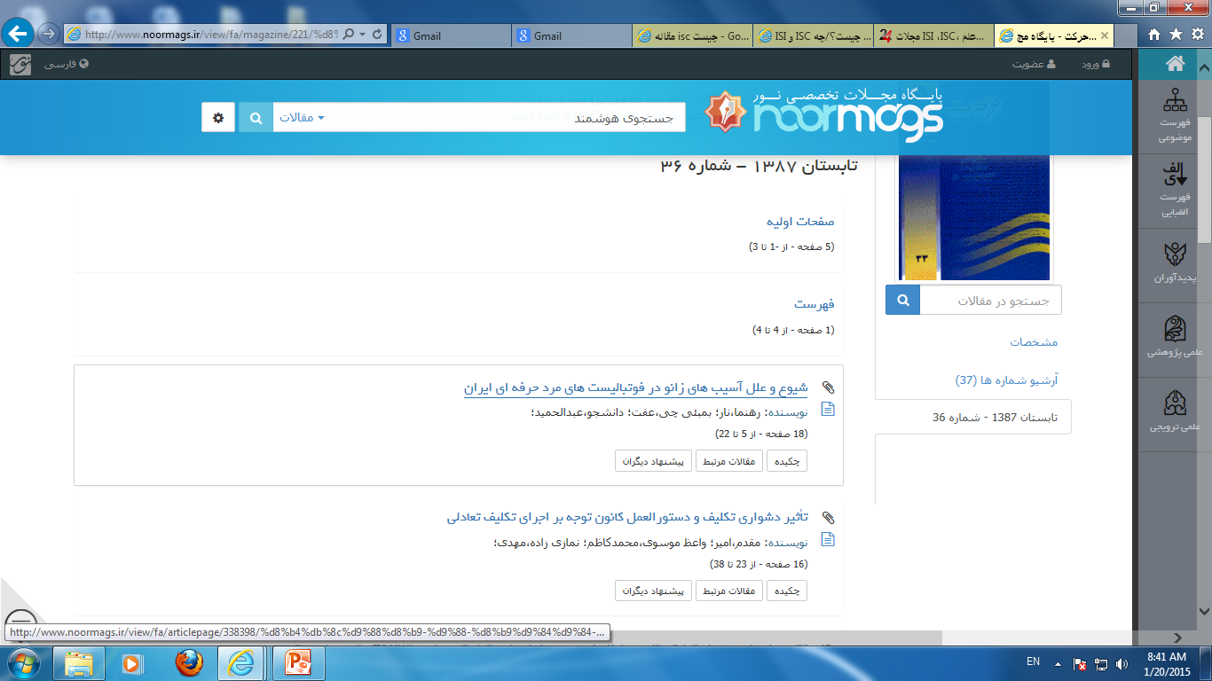

Slide 39
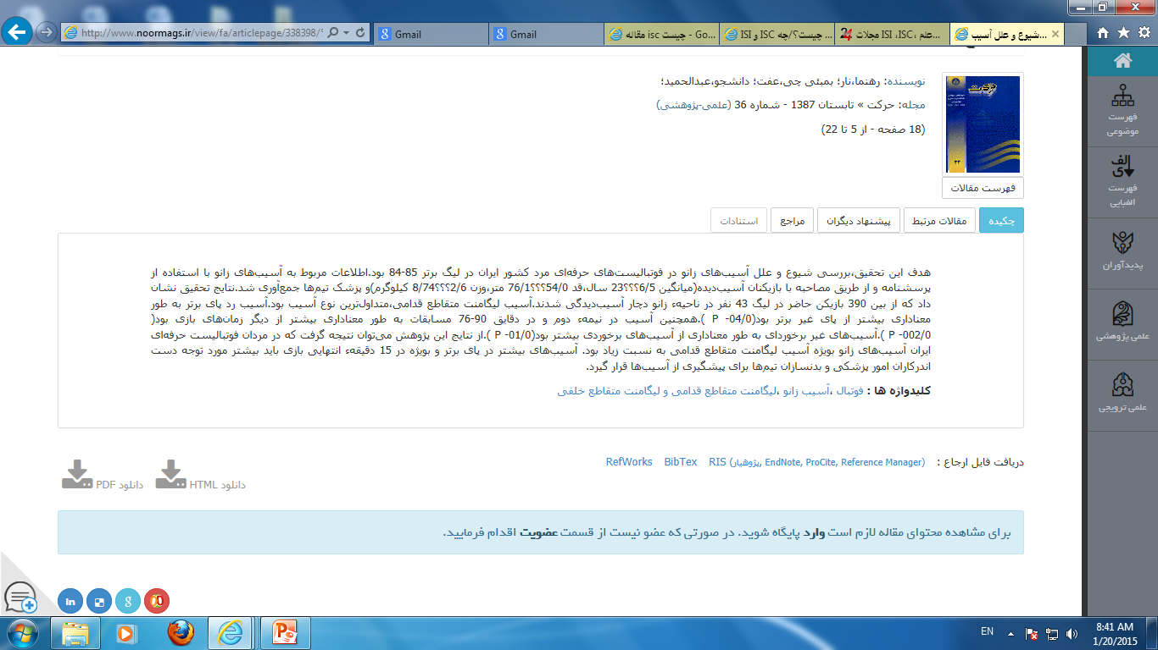

Slide 40
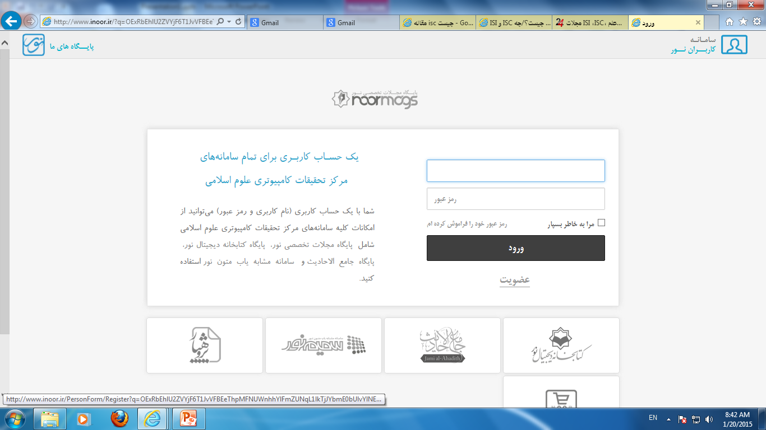

Slide 41
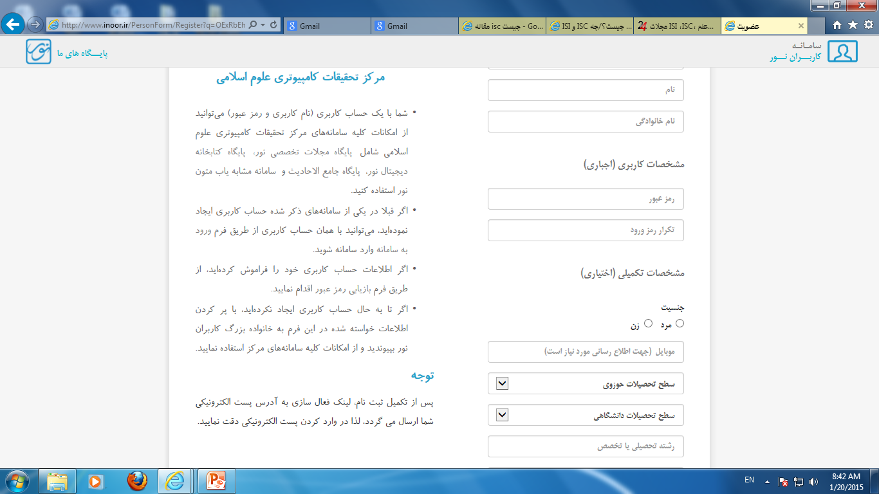

Slide 42
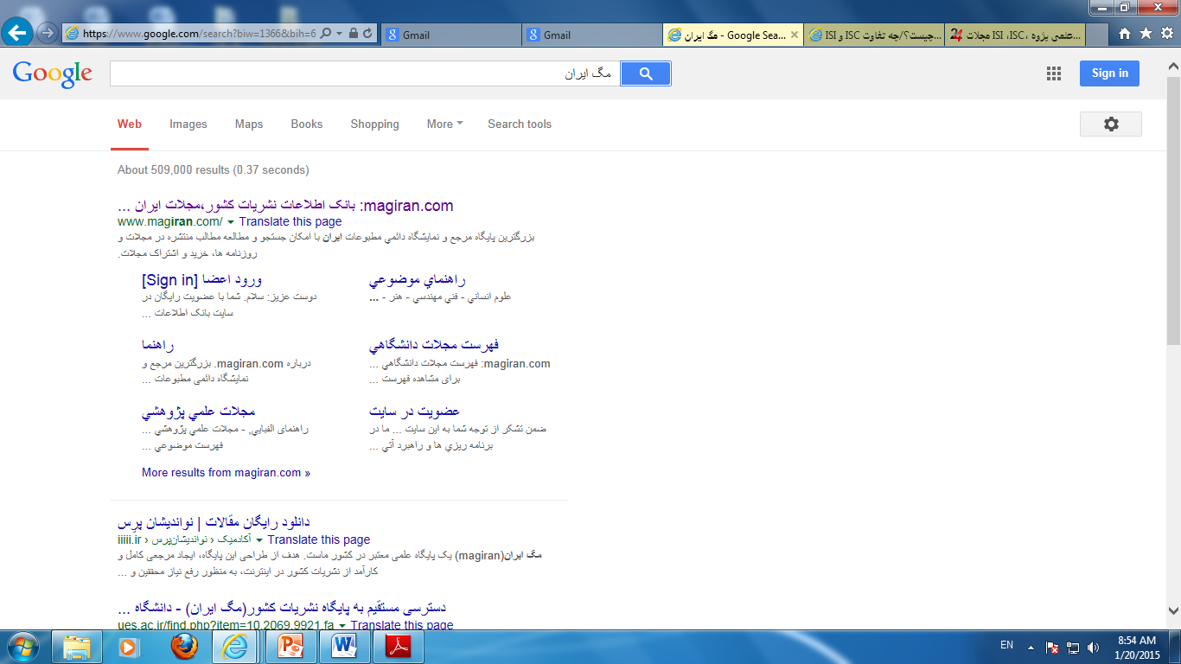
پایگاه استناد پژوهشی : مگ ایران

Slide 43
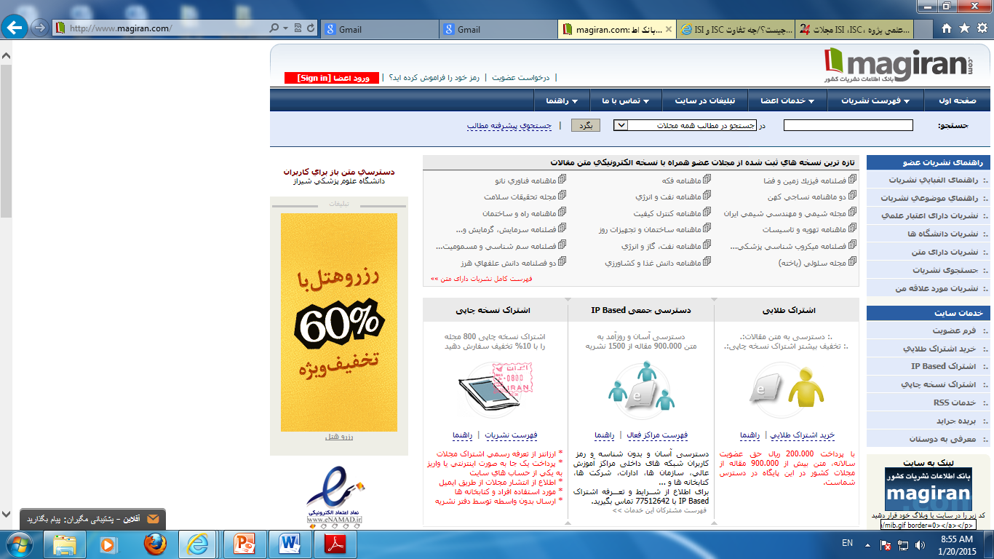

Slide 44
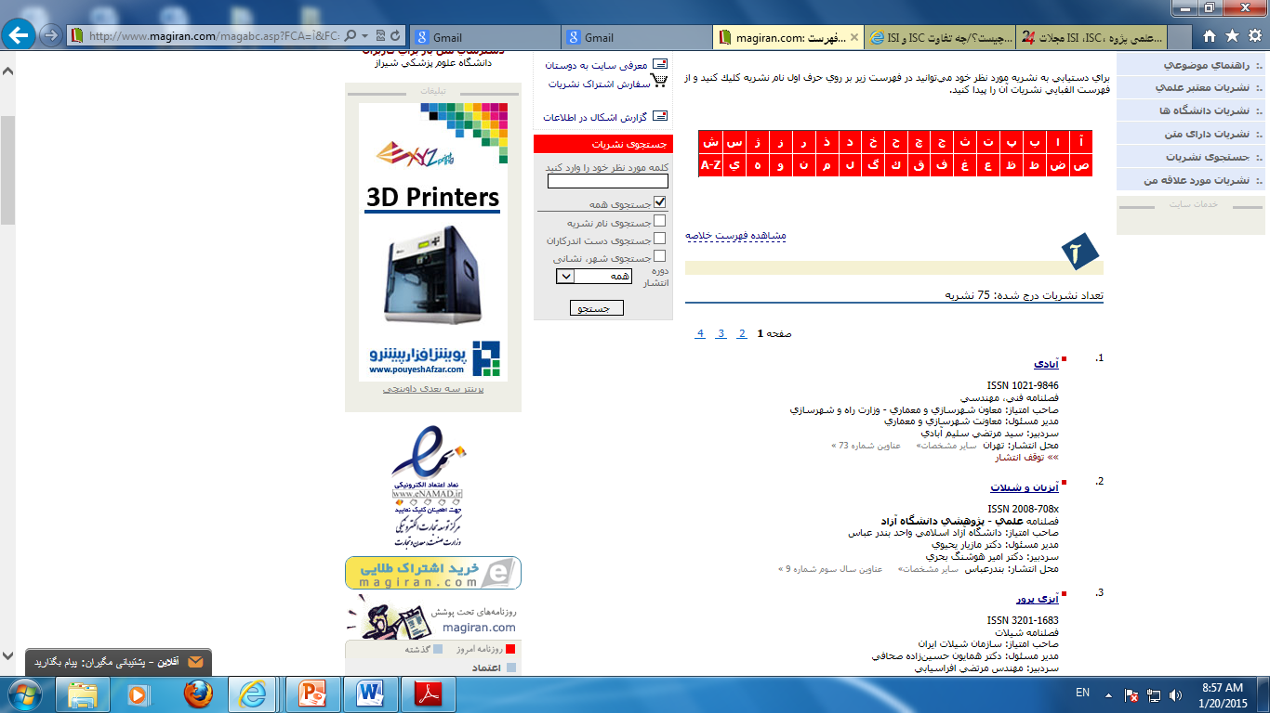

Slide 45
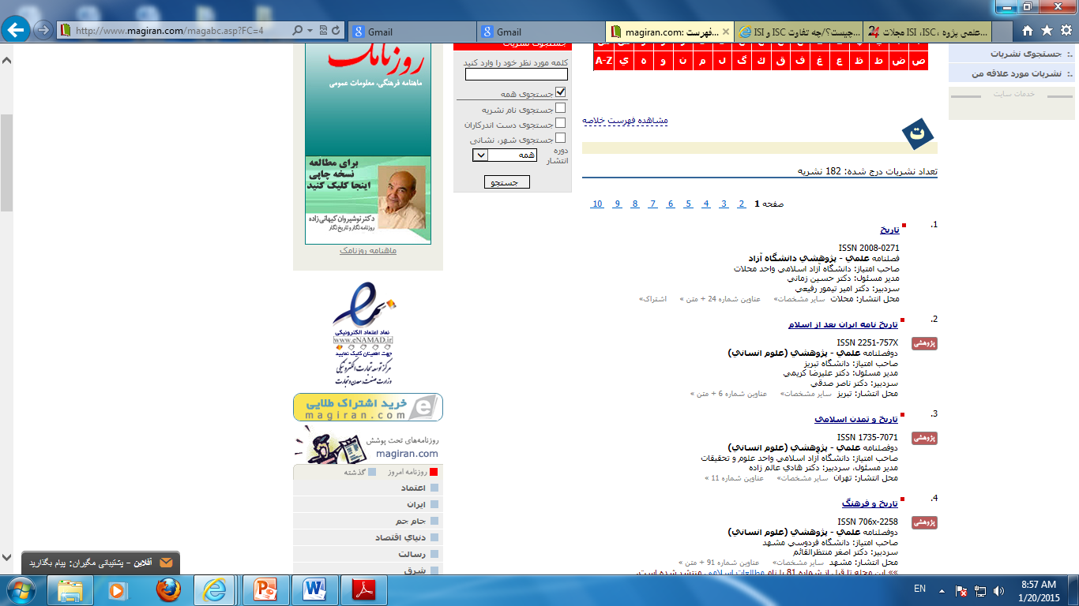

Slide 46
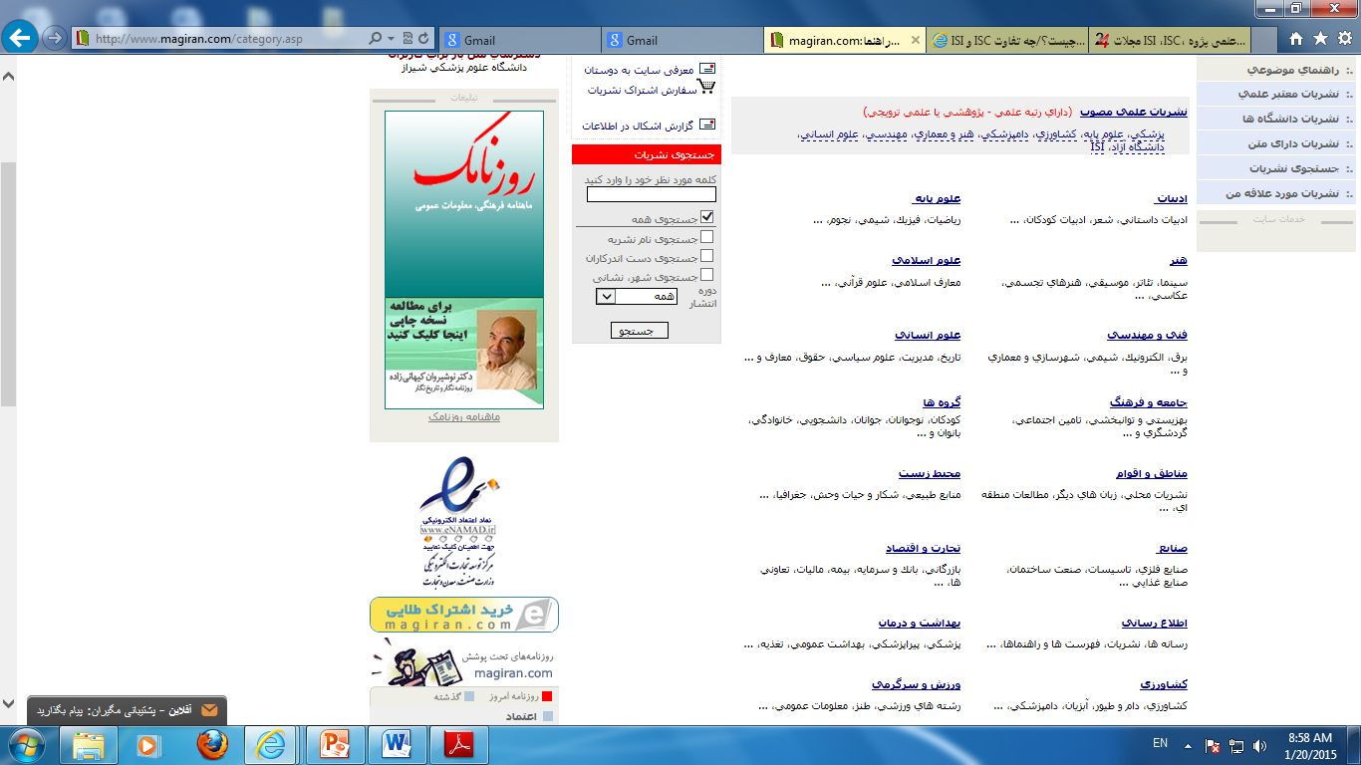

Slide 47
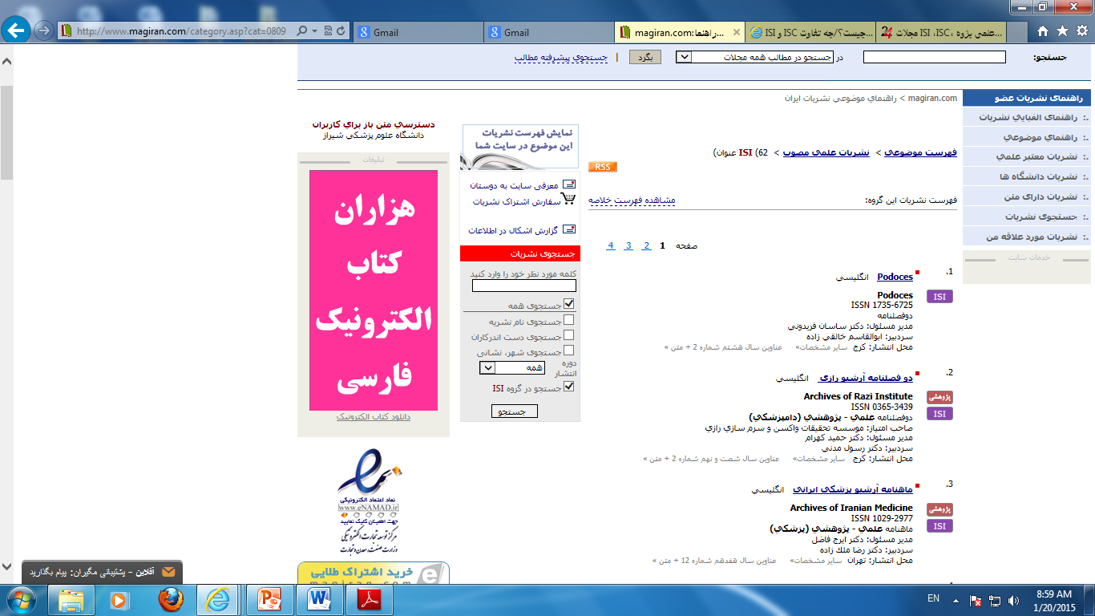

Slide 48
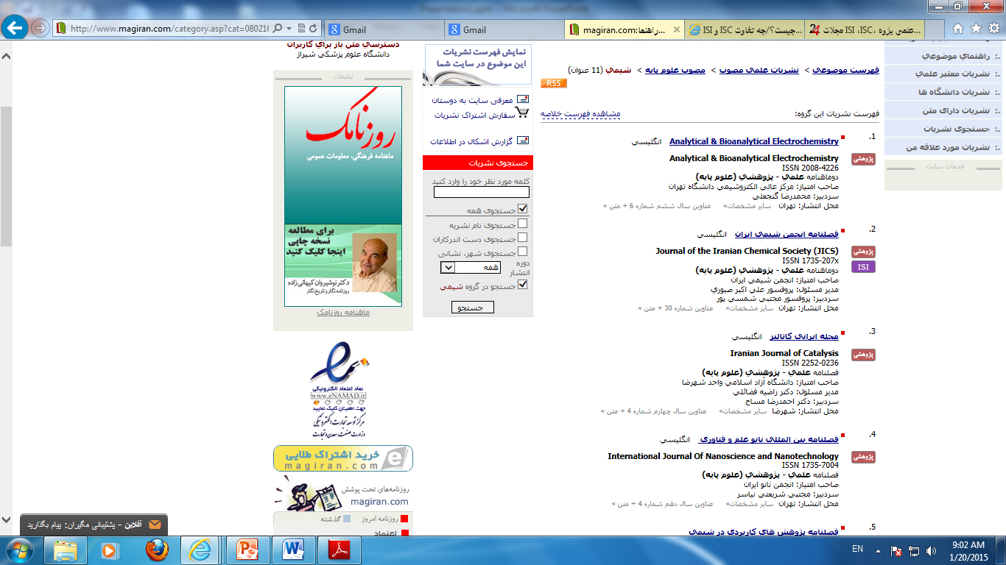

Slide 49
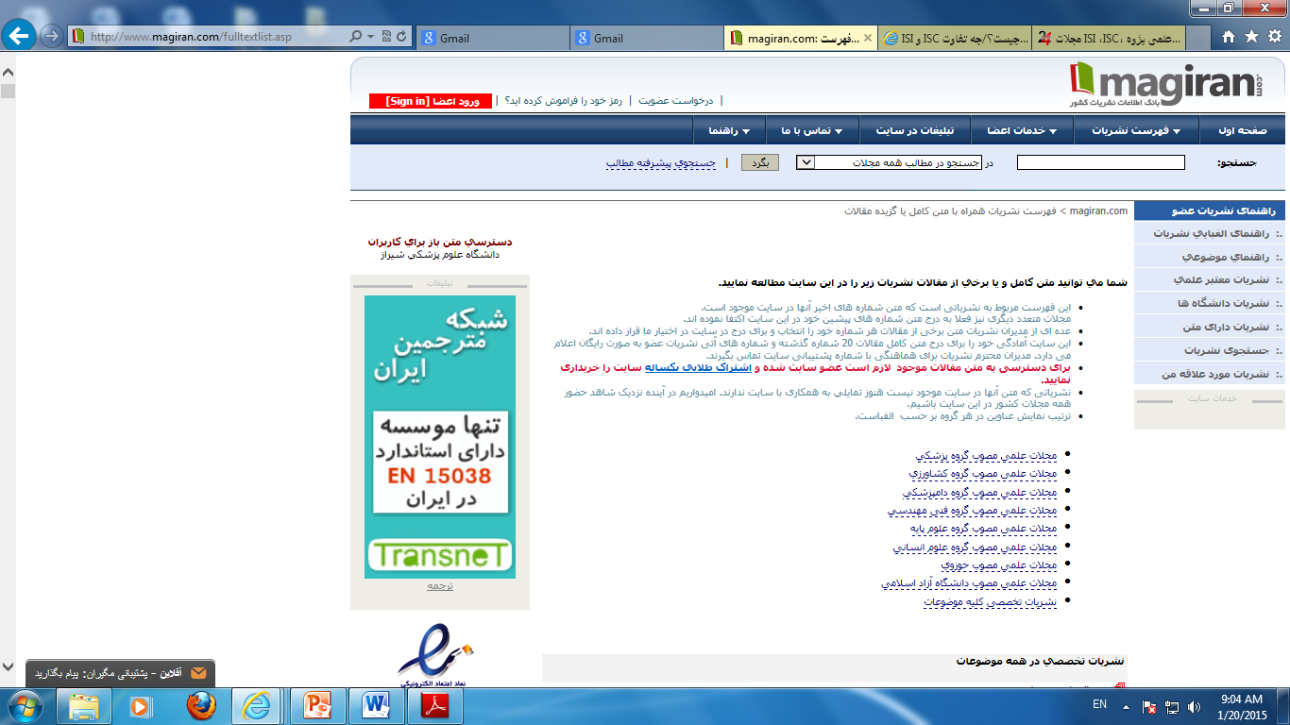

Slide 50
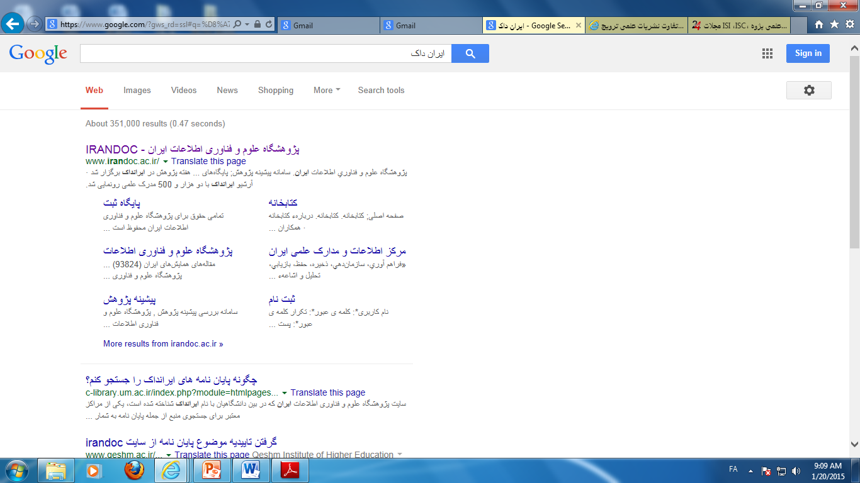
پایگاه استناد پژوهشی : ایران داک

Slide 51
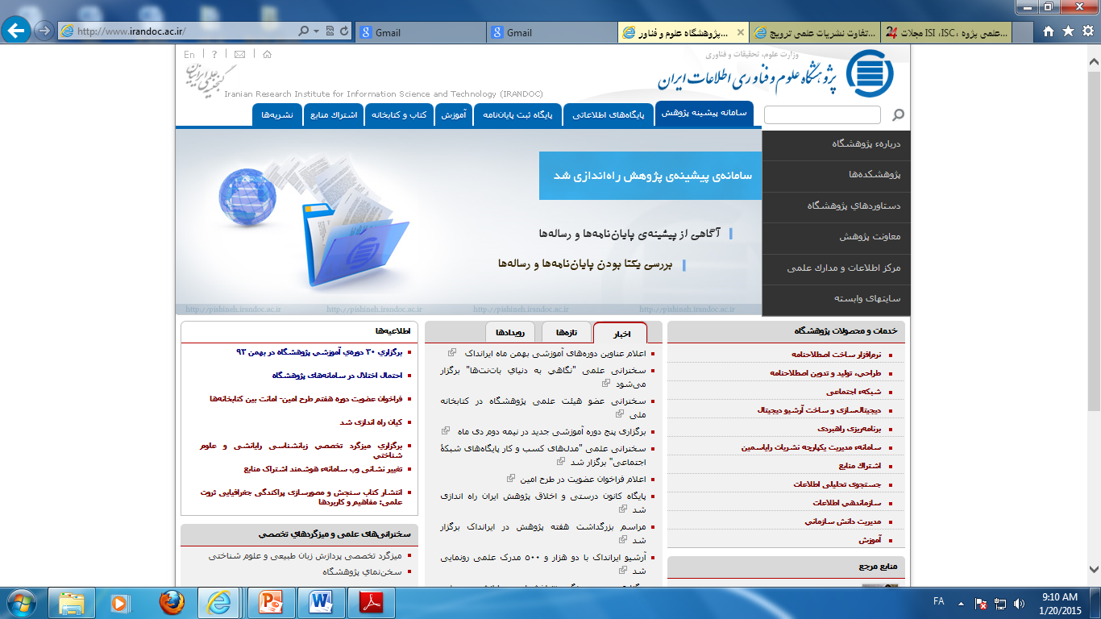

Slide 52
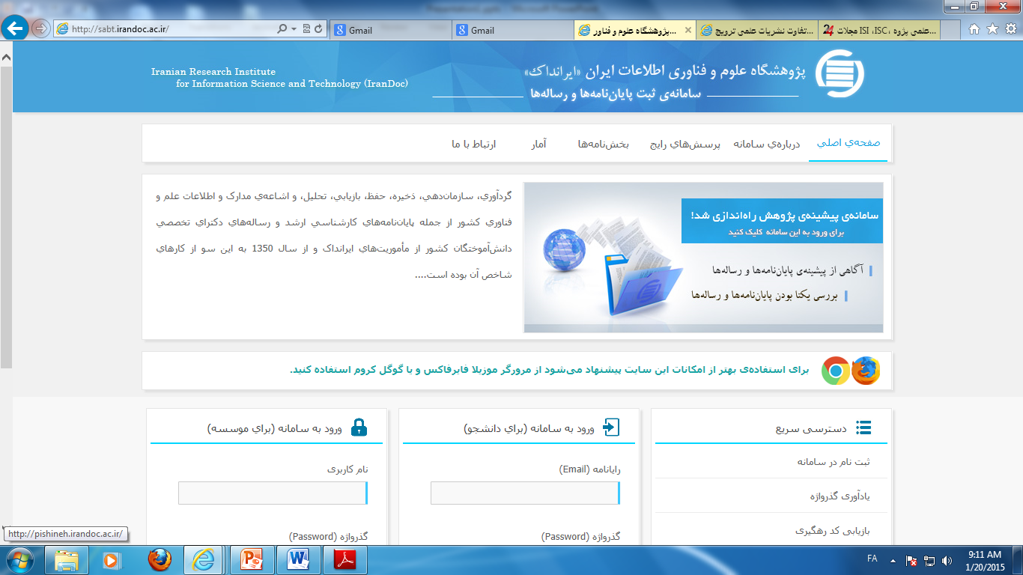

Slide 53
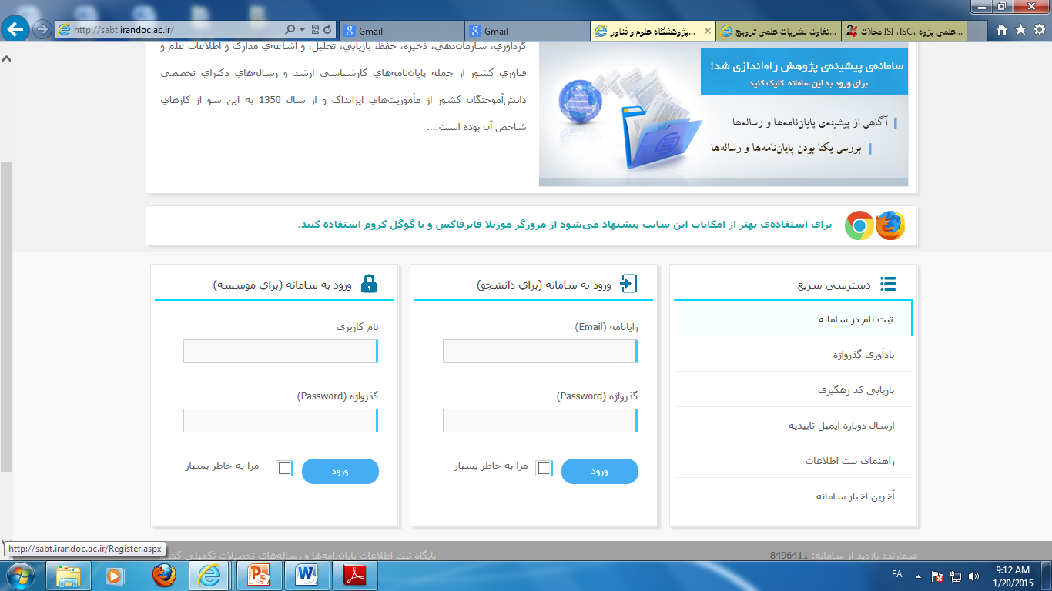

Slide 54
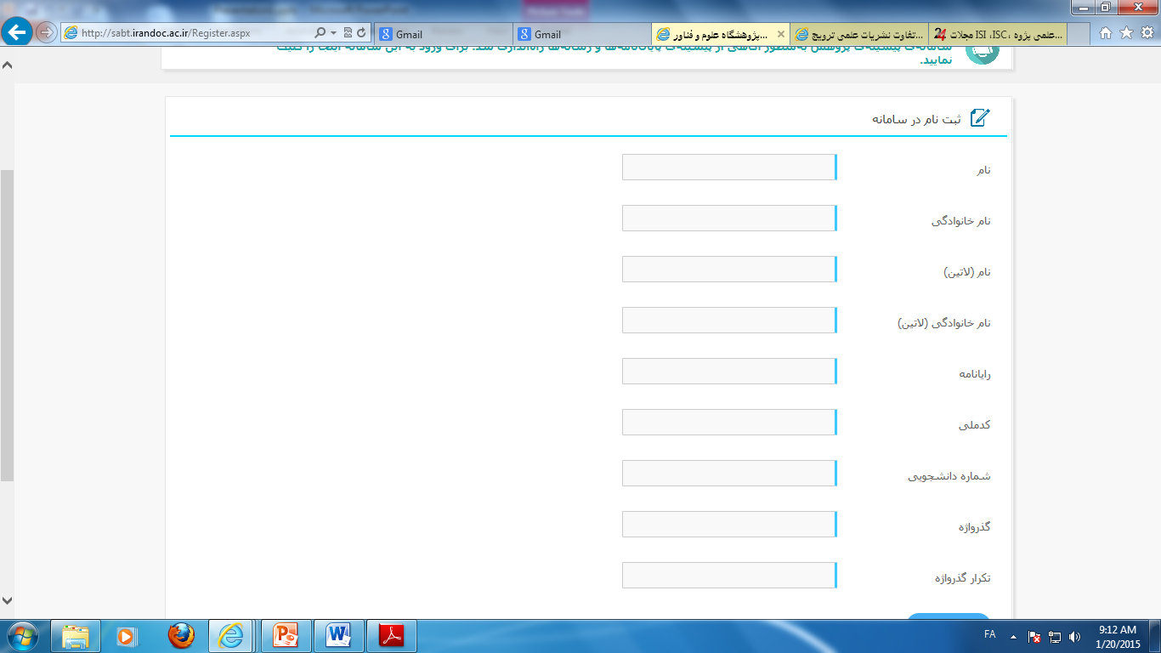

Slide 55
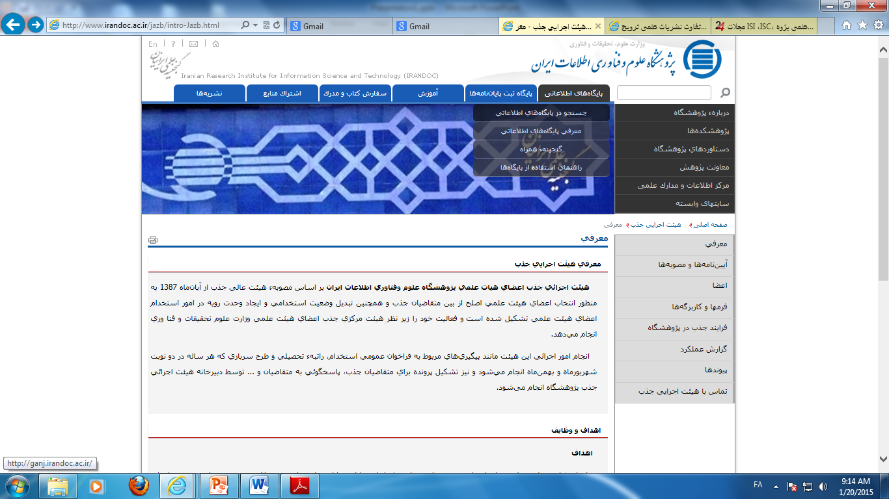

Slide 56
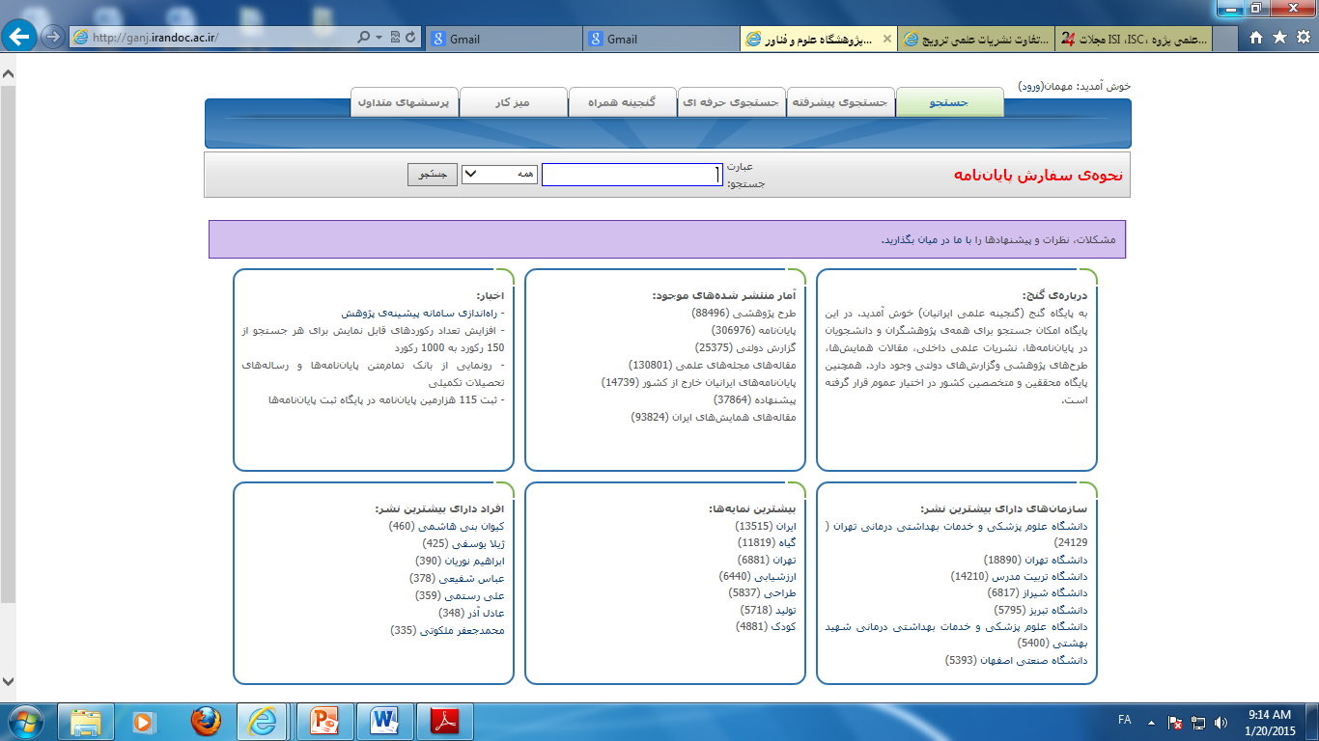

Slide 57


Slide 58
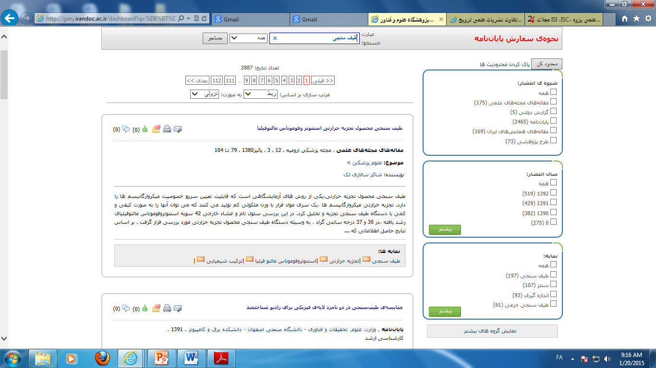

Slide 59
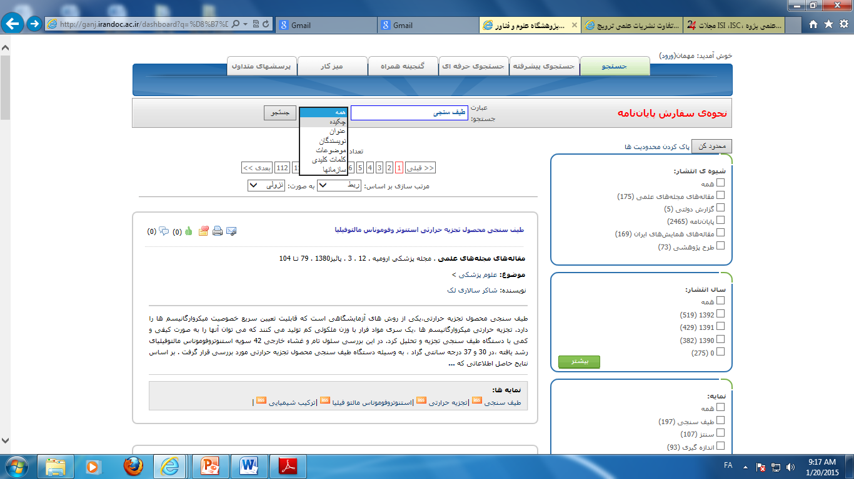

Slide 60
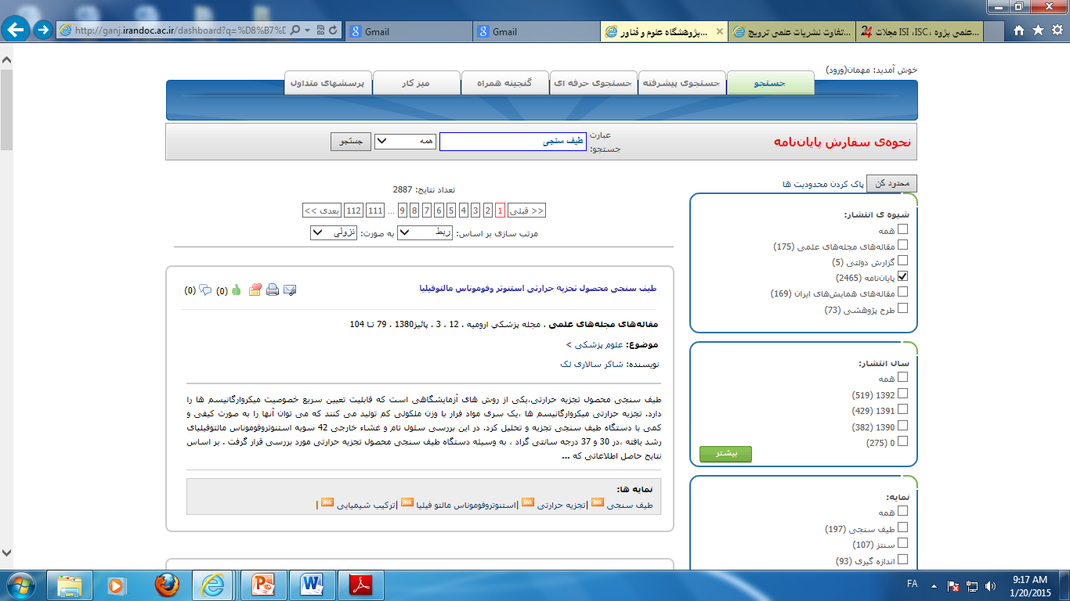

Slide 61
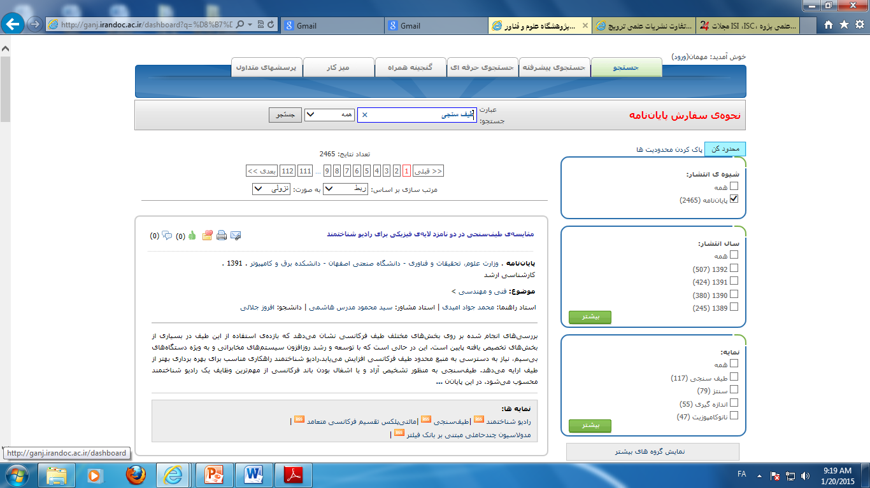

Slide 62
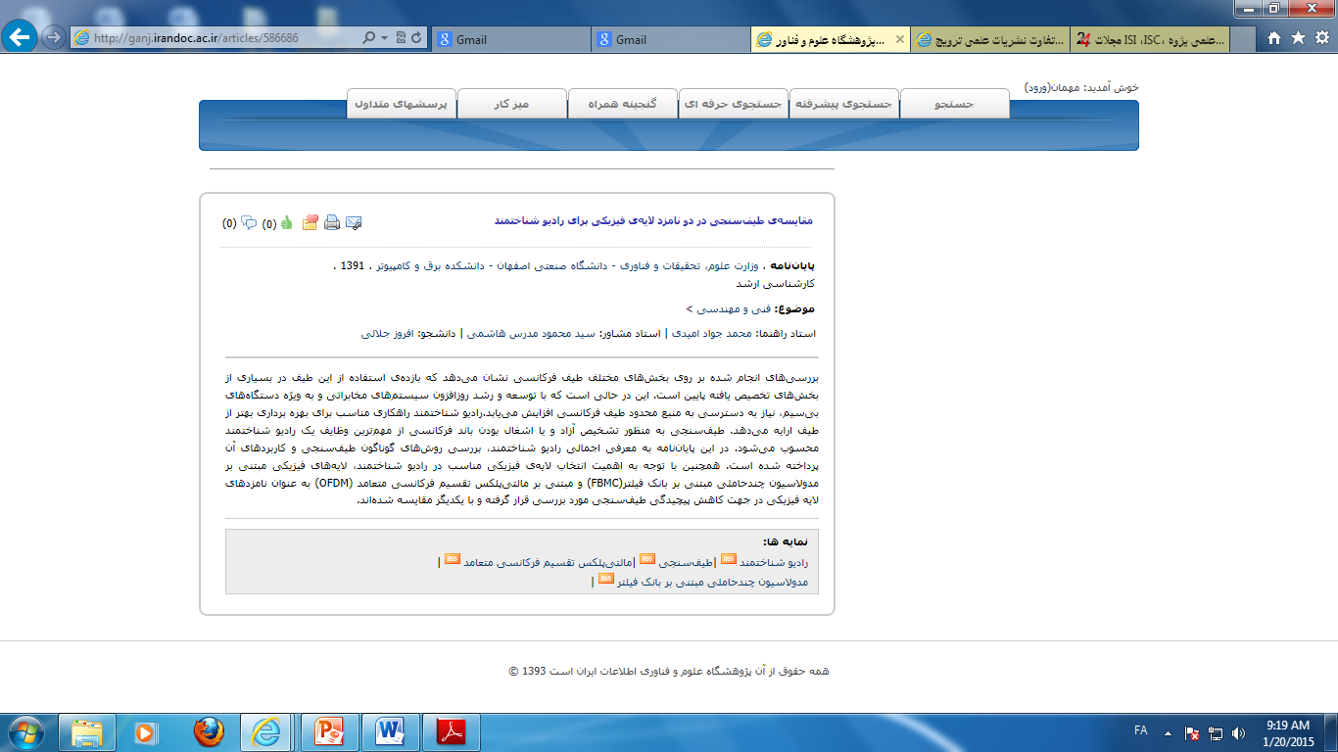

Slide 63
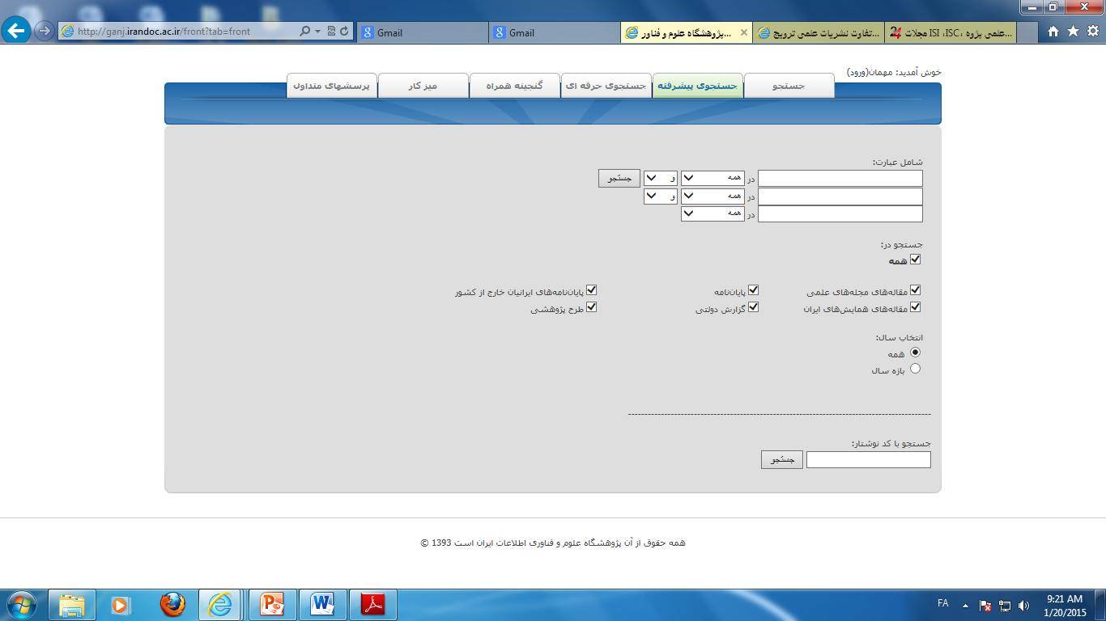

Slide 64


Slide 65
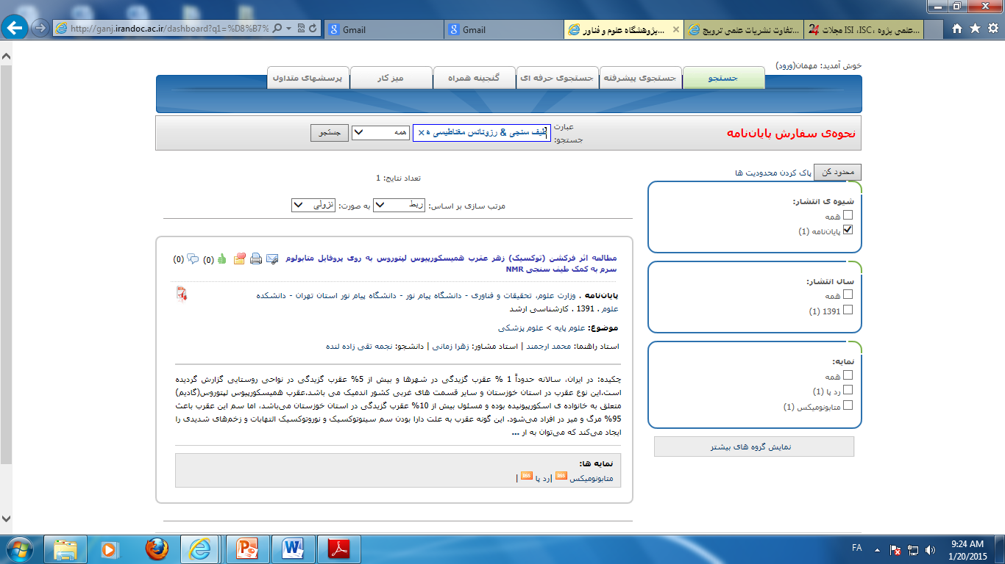

Slide 66
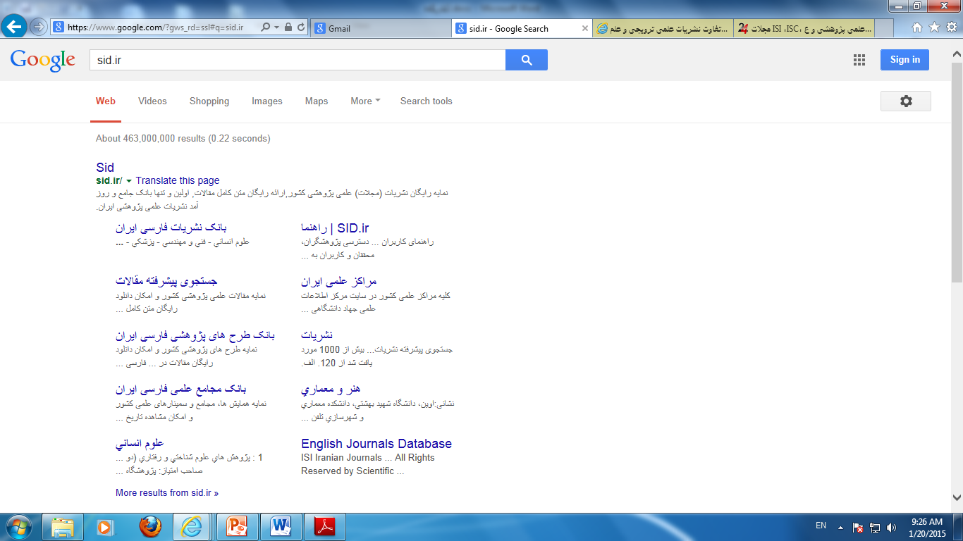
پایگاه استناد پژوهشی : Sid.ir

Slide 67
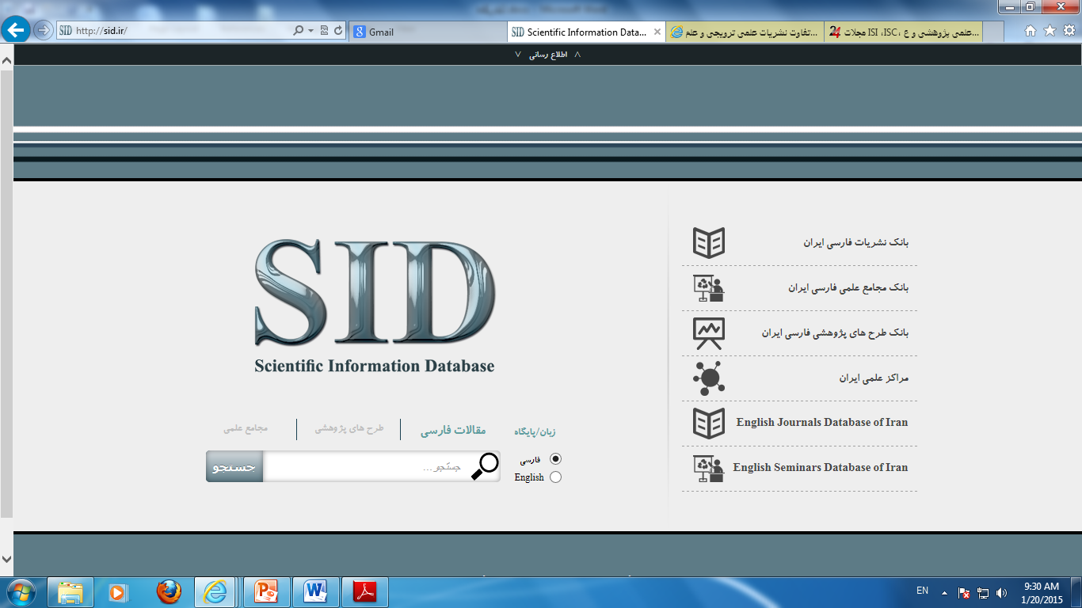

Slide 68
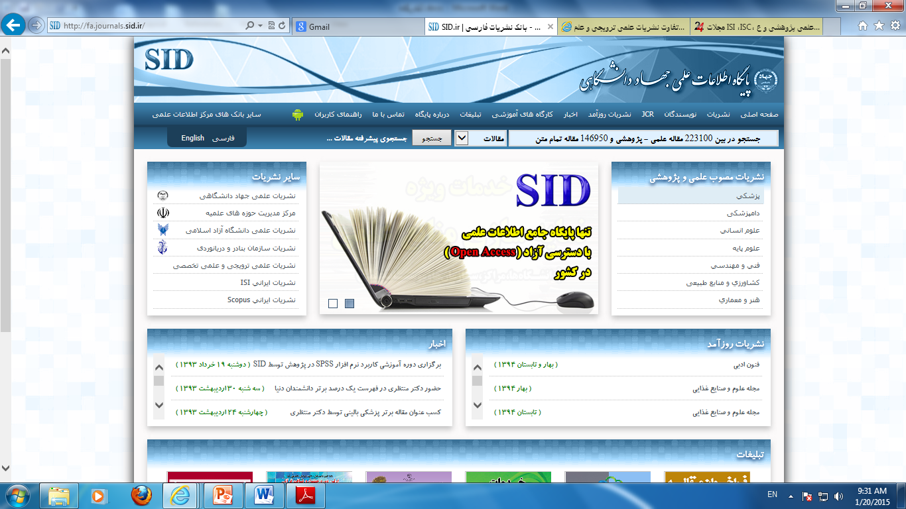

Slide 69


Slide 70


Slide 71


Slide 72


Slide 73

پایگاه استناد پژوهشی : Science Direct

Slide 74


Slide 75


Slide 76


Slide 77


Slide 78


Slide 79


Slide 80


Slide 81


Slide 82


Slide 83


Slide 84


Slide 85


Slide 86


Slide 87


Slide 88


Slide 89


Slide 90


Slide 91


Slide 92


Slide 93

راهنما برای نویسنده در نگارش مقاله

Slide 94


Slide 95


Slide 96


Slide 97


Slide 98


Slide 99


Slide 100


Slide 101


Slide 102


Slide 103


Slide 104


Slide 105


Slide 106


Slide 107


Slide 108


Slide 109


Slide 110


Slide 111

پایگاه استناد پژوهشی : Libgen

Slide 112


Slide 113


Slide 114


Slide 115


Slide 116


Slide 117


Slide 118


Slide 119

پایگاه استناد پژوهشی : Wiley

Slide 120


Slide 121


Slide 122

نرم افزار Endnote

Slide 123

باز نمودن نرم افزار و شماتیک آن

Slide 124

نحوه ایجاد رفرنس جدید در نرم افزار

Slide 125

انتخاب مجله، کتاب و پایانامه در رفرنس

Slide 126

باز نمودن داده های رفرنس دیگر

Slide 127

قسمت های مختلف در رفرنس نوشتن

Slide 128


Slide 129
انتخاب رفرنس نوشته شده به منظور وارد نمودن در متن اصلی

Slide 130

انتخاب نوع مجله

Slide 131

مشاهده فرمت رفرنس مقاله

Slide 132


Slide 133


Slide 134


Slide 135

قرار دادن رفرنس در متن

Slide 136

تغییر ترتیب در رفرنس

Slide 137

مشاهده پنجره تغییر فرم رفرنس

Slide 138


Slide 139


Slide 140


Slide 142


Slide 143


Slide 144


Slide 145


Slide 146


Slide 147


Slide 148


Slide 149


Slide 150


Slide 151


Slide 152
اخلاق پژوهشی
حق کپی رایت
استفاده از مراجع
استفاده از سایت
Plagiarism checker

Slide 153

Plagiarism checker

Slide 154


Slide 155


Slide 156


Slide 157


Slide 158


Slide 159


Slide 160

What is now proved
was once only imagined.
Thank you
for your attention!

Slide 161


